Slide 1
ICT活用研修
20XX年XX月XX日〜XX日＠○○
Notes:
みなさまこんにちは、ICT活用研修にご参加いただきありがとうございます。
本日から2日間 研修講師を務めます 〇〇です。よろしくお願いいたします。
この研修で皆さんには、普段の授業にICT 今回は動画教材ですが
ICTを取り入れていただき より学生が理解しやすい、技術習得しやすい
授業を設計し、実践していただくための知識・技術を習得いただきます。
2日間よろしくお願いいたします。

Slide 2
研修の目標
①学習効果を上げるための
動画教材を設計、開発できる
②開発した動画教材を
有効に活用する方法を説明できる
③動画教材を活用した授業を改善につなげるための
評価を計画できる
Notes:
本研修を受講すると、以下の３点をできるようになることを目指しています。
1 学習効果を上げるための動画教材を設計、開発できる
2 開発した動画教材を授業で有効的な活用法を説明できる
3 動画教材を活用した授業を改善につなげるための評価を計画できる
実際に何度が動画教材を作成します。動画教材製作のポイントと方法を演習します。
また、授業改善につなげるために、動画教材を活用した授業の評価を計画します。
設計・開発するだけではありません、皆さんには実際に授業に組み込んで実施していただきます。

Slide 3
研修の流れ
動画教材活用講師
認定証
受講
証書
事前学習
動画教材視聴
研修(6時間)
前半3時間、後半3時間、計6時間
事後教材
復習に活用
最終課題
演習、ディスカッションを中心に
授業用に作成した動画教材*
学生が動画教材を活用している動画・写真
学生の感想
忘れてしまったときに参照
授業用動画を作成した振り返り、または、授業で動画を活用した振り返り*
指導案シート*
指導案作成
Gmail取得
事前確認テスト
Notes:
研修の流れをご説明いたします。
まず皆様には事前学習をしていただきました。
・事前学習の動画教材は学習されましたか？
・事前確認テストに回答されましたか？
・Gmailのフリーアカウント取得をお願い致しました。まだ取得されていない方いらっしゃいますか？
（もしいらっしゃれば、後ほど休憩時間などに作りましょう）
・そして今日のメイン、指導案シートNo.1を事前に作ってきていただけましたか？
事前学習を踏まえて、合計6時間で研修行います。
演習とディスカッションを中心に進めます。研修を終えると、受講した証となる受講証書を付お渡しいたします。
ただし、ここでは終わりません。
本研修の目的は、実際に授業で動画を活用していただくことですので、最終課題を用意しています。
最終課題をご提出いただくと、さらに上級のサーティフィケーション「動画教材活用講師認定証」を受けることができます。
是非、今回の研修で学んだことを、実際の授業でも試していただき、動画教材活用講師認定証を目指していただければと思います。

Slide 4
最終課題：作った動画教材の実践
締切：20XX年XX月XX日（○）
最終課題を提出することにより「動画教材活用講師 認定証」を授与
最終課題の内容(*必須)
  授業用に作成した動画教材*(動画教材のURL)
  授業用動画を作成した振り返り、または、授業で動画を活用した振り返り* (テンプレート使用)
  指導案シートNo.1&No.2*(テンプレート使用)
  学生が動画教材を活用している動画・写真(動画の場合はURL)
  学生の感想(フォーマット自由)
提出方法：
  xxx@xxx.co.jpへメールで提出
Notes:
最終課題は複数の提出物となります。
今回の研修は授業で使える動画を実際に作っていただきます。
こちらを提出してください。もし研修内で作りきれなかった場合は研修後に改めて動画を撮影してください。
次に振り返りです。専用テンプレートをお渡ししますので、
研修での動画制作の振り返りや、実際に授業で使ったことで振り返りをまとめてください。
また本日作成いただいた指導案シートNo.1,No.2を仕上げて提出いただきます。
またできれば、動画教材を使っている学生の動画や写真を合わせて送ってください。
もし難しければアンケート等をおまとめいただいてご提出ください。
いくつかピックアップしたもので構いません。

Slide 5
対面研修の流れ
前半 | 後半
研修概要（目標、研修の流れ） インストラクショナルデザイン入門（1回の授業計画） 動画教材作成のプラン 動画撮影 内省 | 指導案と動画教材のグループ間評価 グループ別発表1 動画再録 グループ別発表2 本研修のまとめ 内省 アクションプランの作成
Notes:
今回の対面研修は前後半に分けて、1日3時間ずつ実施します。
1日目の説明をします。
まず、研修概要の説明から始まり、事前学習動画で学習いただいたと思いますが、インストラクショナルデザインをおさらいするための入門講義を行います。
今回の研修でどうこれを活用できるのか？具体例なども交えて解説いたします。
そこから、事前課題でまとめていただいた指導案シートNo1.No2のまとめ、動画を作る際のカンペとなる 技術指導まとめシートを記入、ペアでお互いのシートをチェックし合います。
そして実際に動画を収録いたします。
収録が完了し、動画を共有する準備が整ったところまでで1日目は終了です。

Slide 6
自己紹介
各人30秒程度
簡単に自己紹介をしてください
  本研修で期待すること
  本研修で取り上げる授業
  これまでに動画教材を活用したことがあるか
など
Notes:
各自、簡単に30秒ほどで自己紹介をしてください。
必ず
・本研修に期待すること
・本研修で取り上げる授業、
・これまでに動画教材を活用したことがあるか？
の３つは盛り込んでくお話ださい。

Slide 7
ICT活用研修 1日目
Notes:
皆様自己紹介ありがとうございました。
（ここで自己紹介を受けての講師の感想を一言）
それでは始めてまいりましょう！
まず、事前課題について確認したいと思います。

Slide 8
事前課題
①「担当されている（技術教育の）授業において、どのように動画教材を活用するか？」を指導案シート（No.1,No.2）で整理・検討して下さい。
※他校の先生の指導案サンプルがありますので参考にして下さい。
②事前確認テストに回答して下さい。
③ご自身のGmailアカウントを作って下さい。
Notes:
事前課題である「指導案シートNo.1&No.2」は、記入してきていただいたでしょうか？
今回はこの指導案シートをブラッシュアップするところからスタートします。
事前学習の動画教材を視聴頂いた状態で作成された指導案シートを、今日のインストラクショナルデザイン入門の講義後で気付いたこと、
書き直しの必要性を感じたことを踏まえて、ブラッシュアップしましょう。

Slide 9
指導案シートNo.1
Notes:
こちらが、皆さんに事前課題として記入してきていただいた指導案シートNo.1です。
まずはコチラをブラッシュアップしますが、事前学習動画教材の中で合田先生の説明に合ったチェック項目を確認しながら、もう一度振り返ってみましょう。

Slide 10
IDの道具で指導案をチェック！
①授業の成果 「長さ」× ⇒ 「到達度」〇
②学習目標の明示
③評価条件の明示
④事後テストが評価に適切か？
⑤網羅された事後テストか？
全専研IDテキスト, p.80要約
Notes:
チェック項目は多かったと思いますので
すべてではないですが、指導案のチェックポイントをいくつかピックアップしました。
①授業の成果は、長さではなく到達度で設定していますか？
②学習目標がはっきり明示されてますか？
③評価の条件は明示されていますか？
④事後テストは評価に適切ですか？
⑤事後テストは内容が網羅されていますか？
あとでここら辺ももう一度見直してみてください。

Slide 11
インストラクショナルデザイン
かみくだき入門
ざっくり！
ARCSモデル
メーガーの３つの質問
メリルのID第一原理
ADDIEモデル
ガニェの9教授事象
Notes:
それでは、指導案シートNo.1のブラッシュアップをする前に、私からインストラクショナルデザインの“かみくだき”入門と題して、ご説明いたします。
色々なモデルやフローがあり、しっかりと理解するのは難しいインストラクショナルデザイン、動画教材を使った授業設計にどう役立つのか？
本研修や動画学習でご紹介したICT活用取り組み校の事例に当てはめてその役割を簡単にお話しします。

Slide 12
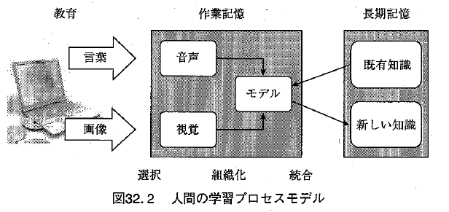
人はどうやって学ぶのか？
(鈴木克明・合田美子監訳, リーサー・デンプシー編著. (2013) インストラクショナルデザインとテクノロジー.北大路書房, p.555)
Notes:
ヒトはどうやって学ぶのでしょう？
ここに図があります。 人間の学習プロセスモデルというものです。
まず教育を受ける際、言葉での説明や画像（黒板の文字含む）の情報が入ってきます。
そして、次に作業記憶、ワーキングメモリとも言いますが、短期記憶です。
人間は、教育によって入ってきた音声情報と資格情報を合わせた記憶モデルを作り、短期的に記憶、そこにすでに持っている記憶を照らし合わせてみます。
今までの自分の概念が新しいインプットにより、違った見方ができたり、新しい気づきを得る。
それによって記憶として定着させ長期記憶に移すことができます。
これが学びのサイクルなのです。

Slide 13
インストラクショナルデザイン(ID)は、
どういうものだと思っていますか？
Notes:
インストラクショナルデザインって何でしょうか？
皆さん事前に動画で学習されたと思いますが、ご自身の解釈で結構です。
教えてください（指して発表させる ２～3名）

Slide 14
インストラクショナルデザイン(ID)とは
・どのように教えたらよいか？を研究に基づく
共通の手法・プロセスで設計する
ちゃんと
教えてるのに…
学生の
理解度が低い
手法Ex.
メーガーの“3つの質問”
①どこへ行くのか? ：目標
②到達をどうやって知るのか?：評価
③どうやってそこへ行くのか? : 指導
小
小
小
小
中
中
大
皆さんの指導を振り返り・改良する道具
Notes:
インストラクショナルデザインは、様々な研究から定義された
共通する手法・プロセスをまとめたものを使って授業を設計するということです。
これって、皆様が普段学生の皆さんに授業をしていることとあまり変わらないんです。
でも何か、理解度を上げられない・学生から質問が上がるような活発な授業が出来ていない。
など、お悩みが色々でて来ますよね？
そうしたお悩みを解決するために、色々な手法やプロセスモデルに当てはめて、ご自身の指導方法で足りていない部分、
工夫する部分を振り返って改良するための道具・テンプレートって言ってもいいと思います。そう考えてもらえばいいです。
例えば、手法として私自身がインストラクショナルデザインでの授業設計の根本だと思っているのが、
メーガーの“３つの質問”です。
シンプルですが、大項目・ロードマップとなる中項目・中項目を細分化したコマシラバス すべてにおいて、この３つの質問で授業設計をするのがとても重要になると感じます。
今までできているよ！という先生方も、こうしたインストラクショナルデザインの手法で、もう一度ご自身のシラバスや指導を振り返ってみると、抜けているものに気づいたり、
もっと効率的・効果的にできることに気付くなど改良に大いに役立てると思います。

Slide 15
メーガーの3つの質問
※赤字部分は、本研修に当てはめると
①Where am I going? （どこへ行くのか？）
→目標
例：先生方に授業での動画活用をしてもらう
②How do I know when I get there?
（辿りついたかどうかをどうやって知るのか？）
→評価法
例：動画活用のアフターレポートの提出
③How do I get there?（どうやってそこへ行くのか？）
→目標到達の手段
例：IDを用いて指導案を作り、指導に動画を組み込む
組み込む動画の作り方を覚える
実際に作った動画を学生に見せ、効果を測る
Notes:
今説明したメーガーの3つの質問を具体的に、本研修で当てはめてみるとこうなります。
①の「どこへ行くのか？」に関して言えば 今回参加いただいている先生方に、
動画教材を作るのは簡単であることを制作を通じて実感し、ご自身の授業の中でどう活用するか？まとめ、最終ゴールとしては実際に授業で活用してもらう。
②の「たどりついたかどうか？をどうやって知るのか？」は、評価法です。
何をもって出来た！とするか？は動画を実際に活用したアフターレポートを、修了課題で提出いただくことで、実際に授業で活用した例が1つできます。
③の「どうやってそこへ行くのか？」
これが事前学習・本研修・事後学習・修了課題を通じて、目標である実際の授業で活用するまでの授業プロセスです。

Slide 16
ガニェの９教授事象
※赤字部分は、本研修に当てはめると
動画の開発・活用は誰でもできる！
1.学習者の注意を喚起する
2.授業の学習目標を知らせる
3.前提条件を思い出させる
4.新しい事項を提示する
5.学習の方針を与える
（理解を促進する手法を用いる）
6.練習の機会を作る
7.フィードバックを与える
8.学習の成果を評価する
9.保持と転移を高める
導入
動画の作り方・活用法・評価
事前学習動画
事例を交えた講義
情報提示
動画で学習したことを指導案
シート等にまとめる
展開
グループで動画を作ってみる
学習活動
ペアで評価し合う
講師から発表動画に一言コメント
まとめ
事後学習動画で復習
自分で撮影した動画で振り返り
再考して撮りなおす
Notes:
そのほかにも、授業設計で使えるインストラクショナルデザインの手法があります。
ガニェが提唱した 9教授事象 をご紹介します。
これは皆さんに事前課題で書いてきていただいた指導案シートNo.1
これはこの９教授事象がベースになっていると思いますが、導入から、展開、まとめまで、授業に必要な要素がまとまっています。
①学習はまず興味を持ってもらわないといけません。注意を喚起するという意味で、これは色々な方法がありますが、危機感をあおる・自分でもできそうと思わせる・楽しそうと思わせる など自分ごとにすることをします。
例えば、講座の説明文に、問いかけを組み込むことで、参加検討者に考えてもらうモードに入ってもらうのも１つの注意喚起であります。
今回の研修に当てはめると、動画教材は誰でも簡単にできることを説明し、研修への興味を促しています。
②学習目標を知らせる は、この授業がどんな人に、どうやって、どうなってもらうか？また、何をもってそれが達成されたか？を明確にし、やることをはっきり理解させます。
本研修に当てはめれば、ICT活用の第一歩として動画教材の制作・活用法を考えて取り込むまでを研修で行うことを周知しています。
③前提条件を思い出させる に関しては、学習するにあたっての土台となる情報を提供することです。
本研修でいえば、事前学習動画ですね。
また、本研修自体の案内にも各校にて大きな設備投資をする事なく、スマートフォンやソーシャルネットワークを用い、どこにでもある身近な学習素材を利用して、効果的な教材を作成し実践する事を学ぶ内容となっております。
スマホや、ソーシャルネットワークで動画教材制作が学べるんだ。 という前提条件が読み取れます。
④新しい事項を提示するは、そのままです。新しいことを教える です。
教え方に関しては、他のインストラクショナルデザインの手法を取り入れることでよりわかりやすくなりますが、例えば具体的な事例を見せる のがやはり効果的ですね。
⑤学習の方針を与える は、簡単にいえば これが出来ればOK という指針です。
本研修で言えば、動画教材のチェックテストだったり、指導シートN01の完成、自身の領域での動画教材の完成ですね。
⑥練習の機会を作るは、言葉の通りですね。覚えた知識で実際に練習する機会です。
指導案の精度を上げる、動画を実際に作る という部分です。本研修でも皆さんに練習の機会を持ってもらいます！
⑦フィードバックを与える
これに関しては、自分が練習したこと、作ったものに対して第三者が評価する機会です。
ペアでお互いの指導案を評価し合ったり、動画を見せ合ったりということで新しい気付きがあります。
⑧学習の成果を評価する
これは、達成に対してのチェックです。テストであったり、発表で合ったり、成果物の提出で合ったり、発表動画に対してこの研修ではコメントを講師から致します。
また、最終的な修了課題を提出いただければデジタルバッヂとともに講師からのコメントもお渡しします。
⑨保持と転移を高める
保持は理解が続いているか？ 転移 は活用できているか？ です。
やはり学んだことをしっかり理解し続け、学んだことを活かして自身の活動に取り入れておかなければ意味がありません。
よって、先生方の技術指導でも、定期的な抜き打ちテストや、複数の技術を統合した実技テストなどを実施することで理解を定着できますし、本研修で言えば、学んだことを実際に授業で活用した際の学生のアンケートや意見をまとめたものを提出してもらうことで、実際に活用できているか？を測ります。

Slide 17
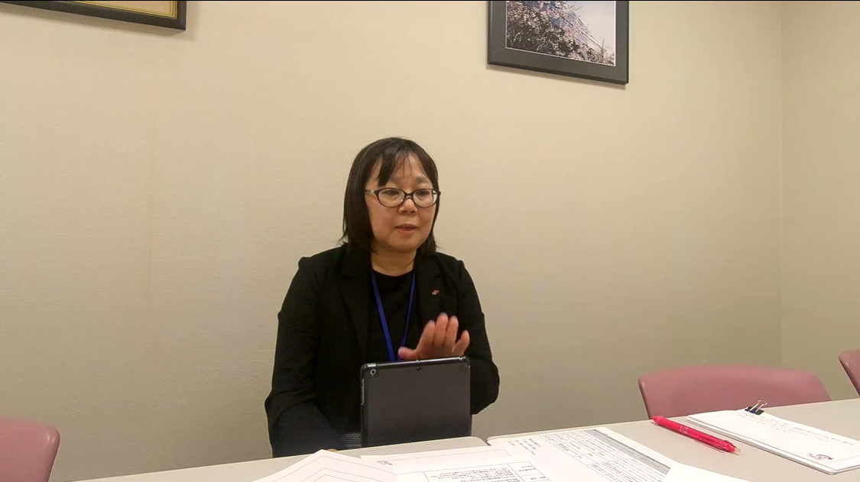
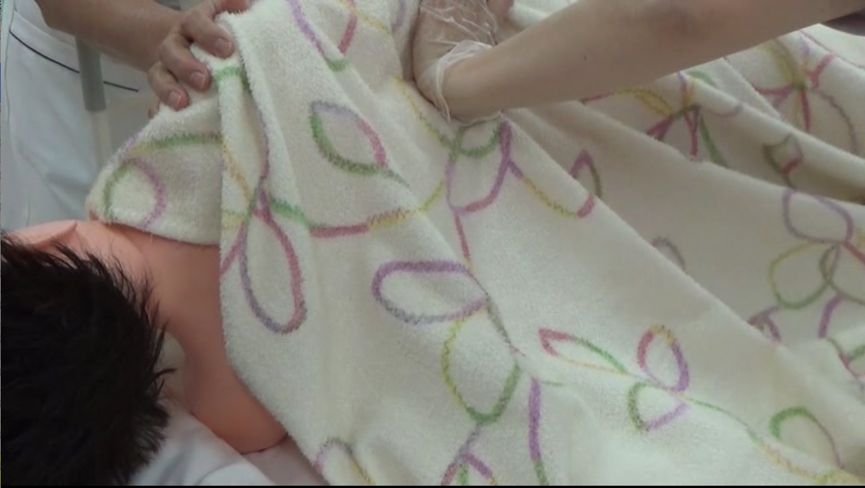
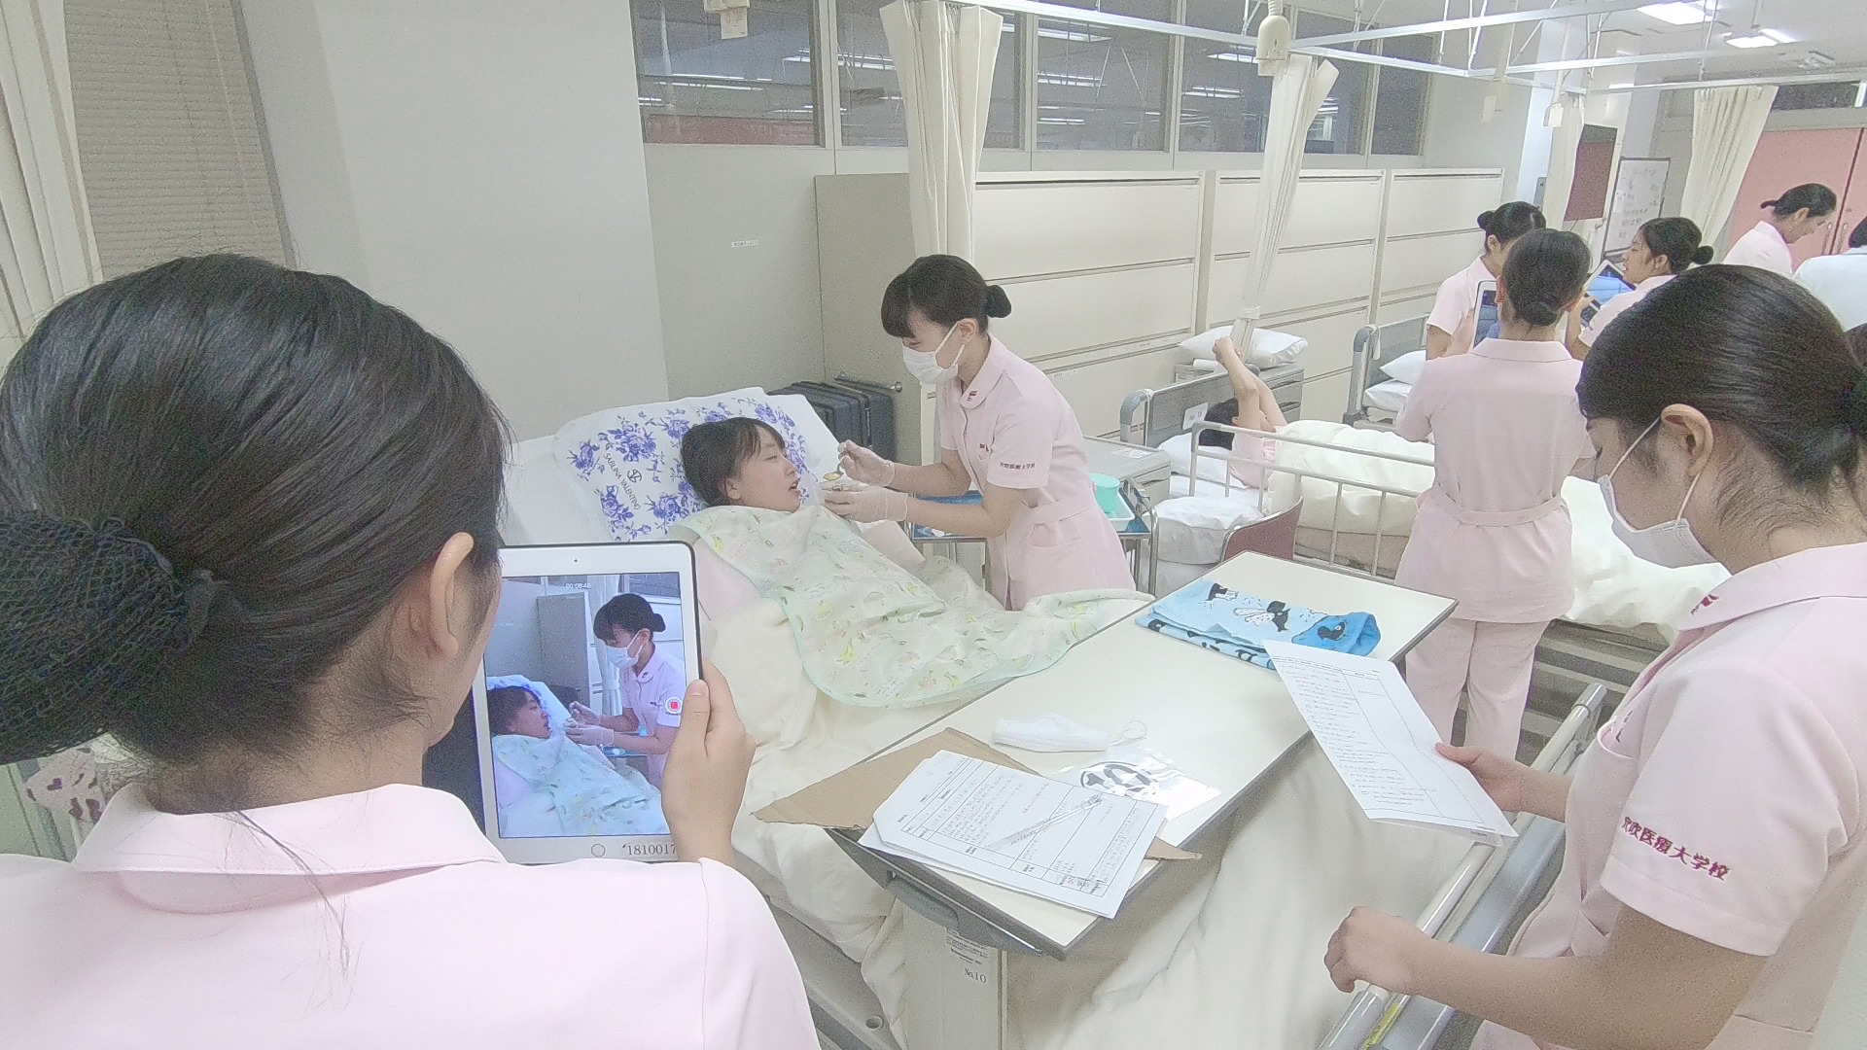
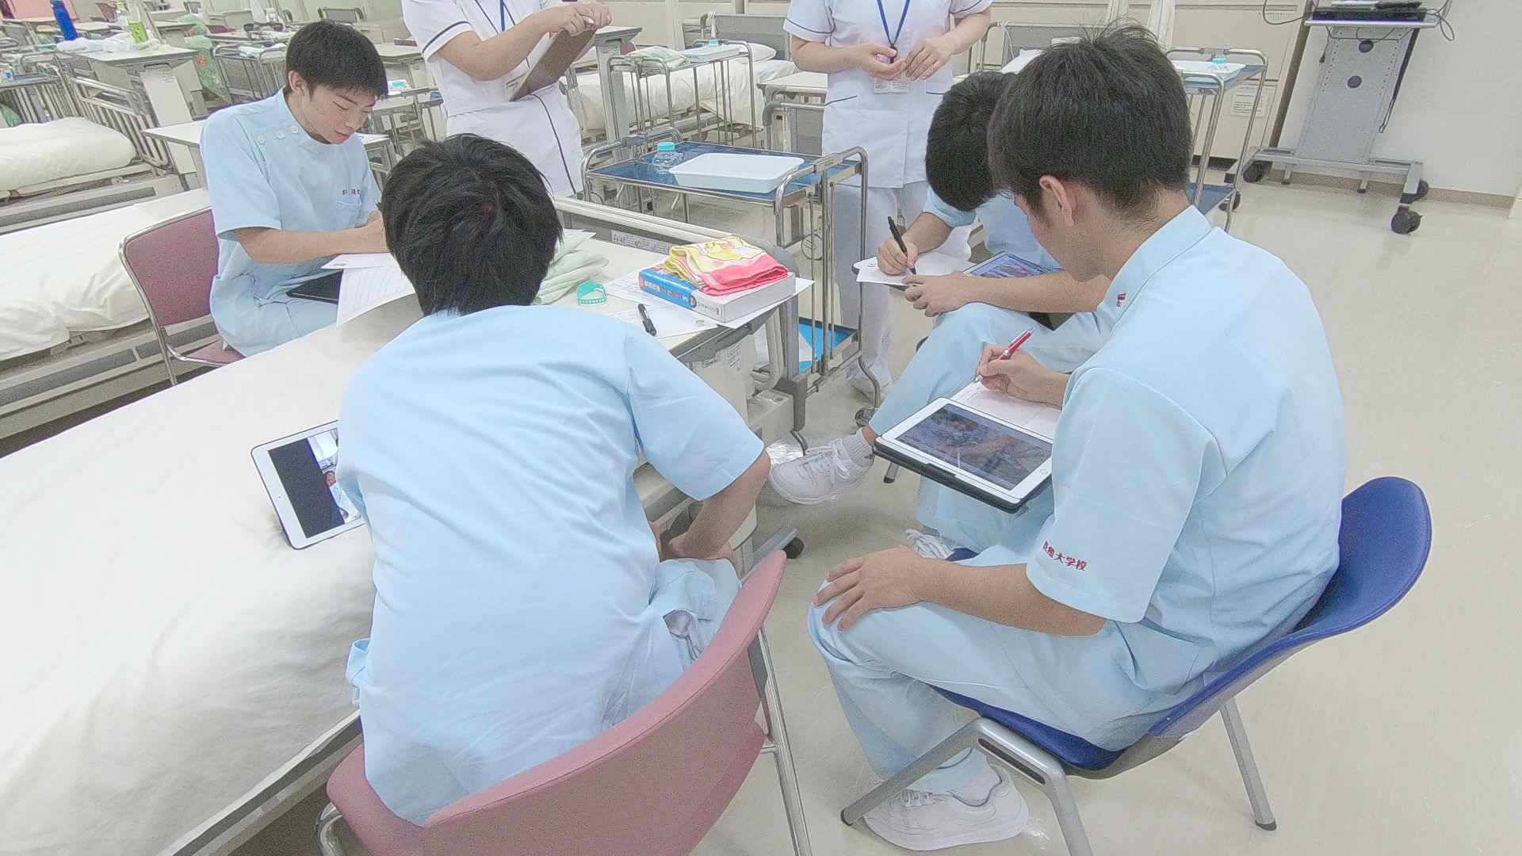
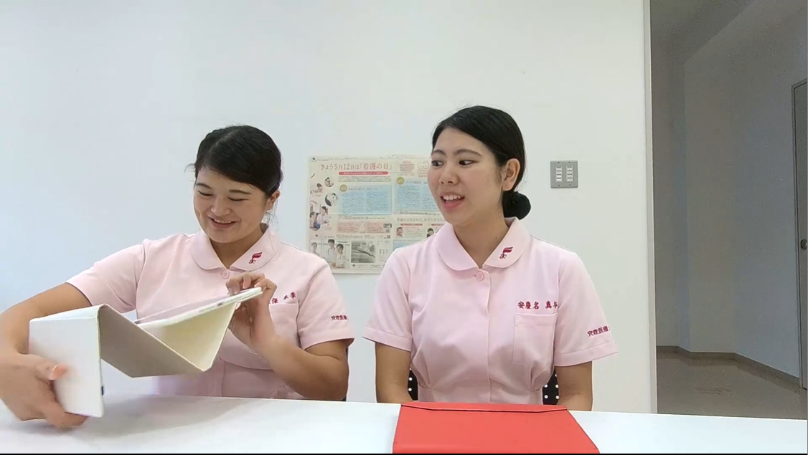
ガニェの９教授事象
穴吹医療大学校の「食事介助」の事例にあてはめると
「食事介助」を行う、
援助を撮影しなさいと説明
1.学習者の注意を喚起する
2.授業の学習目標を知らせる
3.前提条件を思い出させる
4.新しい事項を提示する
5.学習の方針を与える
（理解を促進する手法を用いる）
6.練習の機会を作る
7.フィードバックを与える
8.学習の成果を評価する
9.保持と転移を高める
導入
講師が実演指導
情報提示
展開
学生がお互いに所作を実演
（1人がタブレットで録画
1人が気づきを記録）
学習活動
グループでお互いに気づきを
共有・フィードバック
まとめ
授業後も動画で所作を
振り返り・練習
Notes:
事前学習動画の穴吹医療大学校での、食事介助の事例に当てはめてみれば、
２や３の、授業の学習目標や前提条件を 授業でしっかりと説明する動画の撮影は、とにかく援助の所作を撮りなさいと伝えることです。
4.新しい事項を提示する では、講師が実演指導。これを動画化すれば練習の合間も見返せるので良いですね。
6.練習の機会や7.フィードバックでは学生がお互いに所作の実演をタブレットで撮影し合う、またグループでお互いに気づきを共有する時間を持つことが該当します。
9.保持と転移を高めるでは、撮影してもらった自分の所作の動画で振り返り、練習するなど9教授事象に当てはめても、この研修フローはとても効果の高いものであるといえますね！

Slide 18
メリルのID第一原理
1. 現実に起こりそうな問題に挑戦する(Problem)
2．すでに知っている知識を動員する(Activation)
3．例示がある(Tell me でなく Show me)
⇒ 講師が、動画やプロジェクタ投影で指導方法のポイントを見せる
4．応用するチャンスがある(Let me)
⇒ ３の講師の具体例を参考に再撮影してみる
5．現場で活用し、振り返るチャンスがある(Integration)
⇒ 学生に見せ、授業の中で活用してみて、その効果をヒアリングする、テストで理解度を測定する
Notes:
9教授と似たモデルでメリルのID第一原理というものがあります。
9教授事象は、学生の基礎教育などで有効なモデルともいわれるのに対して、第一原理は研修など社会人向けの学びに有効ともいわれることもあります。
大きな理由としては、１の現実に起こりそうな問題に挑戦する、という部分や現場で活用し振り返るチャンスなどがあるためだと思われますが、技術指導領域に関しては、メリルの第一原理も大いに活用すべきだと考えます。
特に、３の例示がある、のように、講師が学生に具体的な所作を見せるのは教えるのではなく、見せる。
これをもっとICTで効果を高めるのが良いと思います。

Slide 19
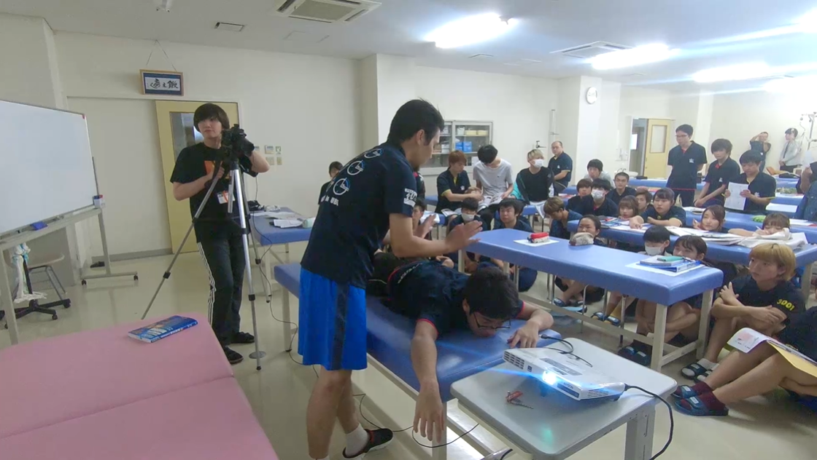
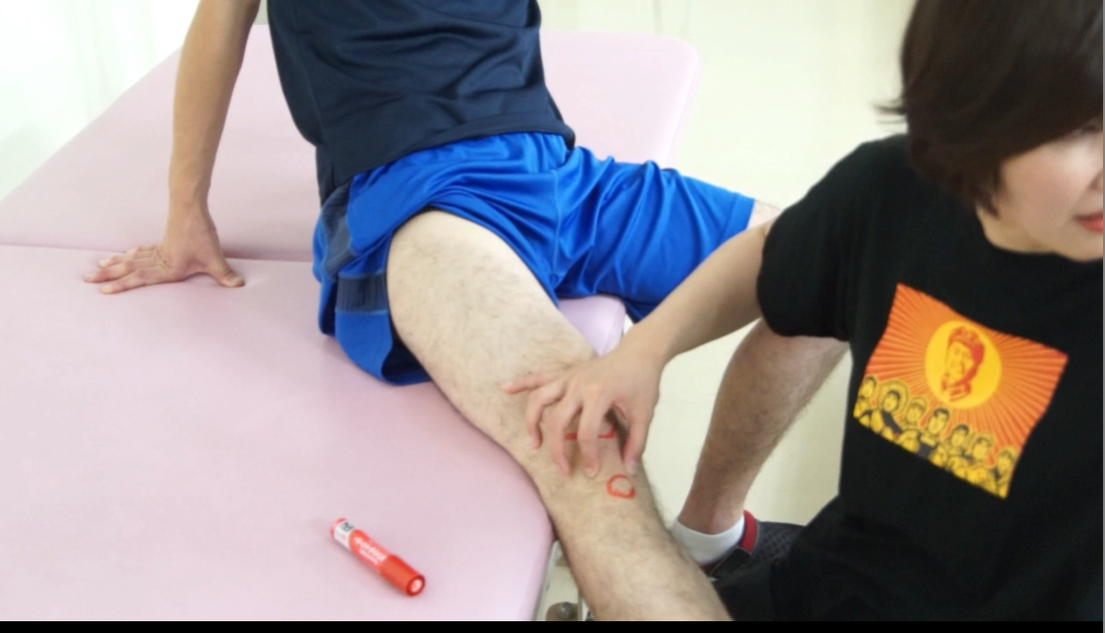
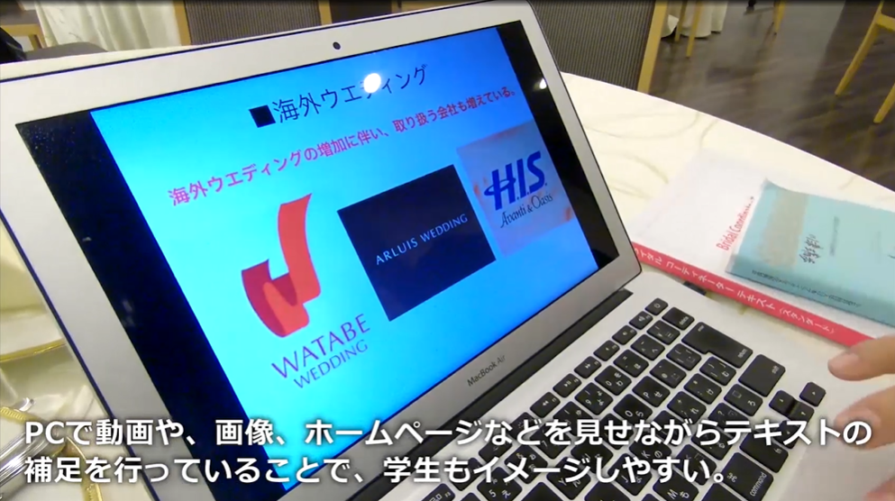
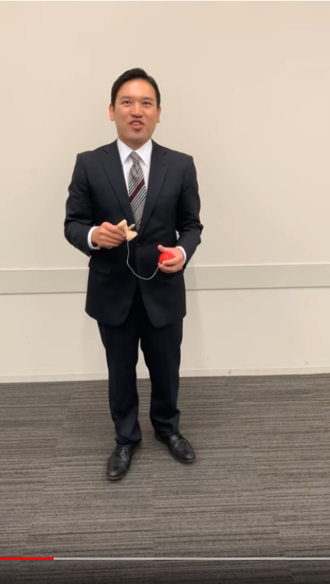
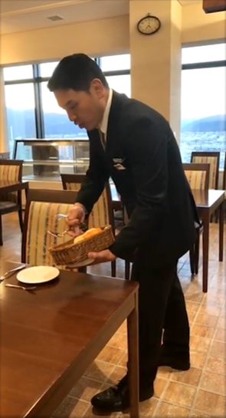
メリルのID第一原理
1. 現実に起こりそうな問題に挑戦する(Problem)
⇒ 中々学生が理解しにくい技術指導を動画に置き換える
2．すでに知っている知識を動員する(Activation)
⇒ 自分の今までの授業での指導法で撮影してみる
3．例示がある(Tell me でなく Show me)
⇒ 講師が、動画での指導方法のポイントを具体例で見せる
4．応用するチャンスがある(Let me)
⇒ ２で撮影したものを、３の講師の具体例を参考に再撮影してみる
5．現場で活用し、振り返るチャンスがある(Integration)
⇒ 学生に見せ、授業の中で活用してみて その効果をヒアリングする テストで理解度を測定る
技術指導のプロジェクタ投影
スライドのビジュアル化
けん玉動画研修から、自身の
指導領域での動画作成の課題
（2018年度研修にて）
Notes:
事前学習動画でご紹介したYICリハビリテーション大学校での技術指導のプロジェクタ投影は、今まで学生に前に集まってもらってのShow meであったため、
学生によっては見えにくい角度で理解が深まらなかったところが、プロジェクタに投影することで誰もが同じ角度で見る事が出来る、まさにICTをうまく活用した事例です。
また、麻生外語観光＆製菓専門学校ブライダル科の中村先生のように、スライドをビジュアル化するだけで単なる文字や口頭の説明よりも、
学生の理解が上がる、まさに例示がある、というところに応用できています。
また、本研修で言えば、お互いの発表などを聞くことで新しい学ばせ方の気づきや、動画の撮り方の気づきを得ることもできるわけです。
また応用するチャンスでは、昨年のこのICT活用実証講座で、みなさまにはけん玉のレクチャー動画を共通で作っていただき
それを事後学習でご自身の指導領域の動画で作っていただき提出いただきました。これも応用するチャンス、そして現場で活用し、振り返るチャンスにもつながっています。

Slide 20
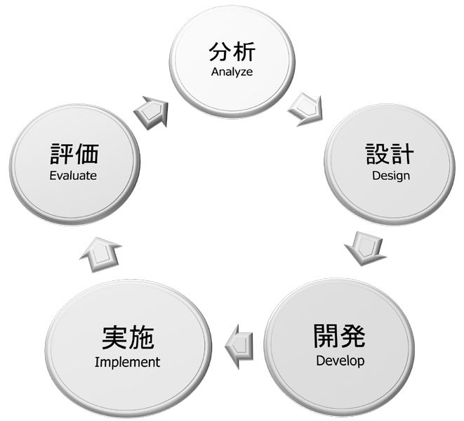
システム的な授業設計・開発の手順
A
ニーズリサーチ・対象者設定
目標と評価基準
（指導案シート ※事前課題・本研修）
ADDIEモデル
E
D
テストや振り返りで
授業の効果を測る
シラバス設計
（指導案シート ※事前課題・本研修）
（最終課題）
動画と指導を
どう連携？
I
D
教材の開発
（動画教材※本研修）
動画にすべき
部分を選定・作成
シラバス、指導案に
基づいた授業
（最終課題）
全専研IDテキスト, p.10
Notes:
よく、計画から実行、評価、改善というプロセスを、PDCAサイクルとか言いますが、教育工学の分野では、ADDIE モデルがこれに当てはまります。
教育では、指導の設計が必要で、計画から1段ブレイクダウンします。
今回の研修を当てはめると、分析としては、みなさん これから動画教材を活用してみたい先生方、
設計はインストラクショナルデザインの道具を使って指導案を作り、その中にどう動画教材を活用することを組み込んでいくか？考えます。
開発では、実際に皆さんが普段やっている授業を、指導案で動画を組み込んだものに変えましたので、その動画を作ります。
実施は、本研修で作った動画を、授業で実際に使ってみることです。
評価は、動画を使った学生さんの反応、授業全体の理解度の変化などを評価し、どういう変化と効果があったか？を、検証します。

Slide 21
授業計画の流れ
メーガーの３つの質問
１
半年・1年の学習目標（大目標）設定
ロードマップ策定（下記は参考例）
２
道具の使い方を
覚える
１つ１つの
技術を覚える
技術の組合わせで
指定した課題を作る
自分で
オリジナルを作る
ADDIEモデル
ガニエの
9教授事象
３
シラバス
コマ
コマ
コマ
コマ
コマ
コマ
コマ
コマ
コマ
コマ
コマ
コマ
４
9教授
9教授
9教授
9教授
9教授
9教授
9教授
9教授
9教授
9教授
9教授
9教授
５
目標達成基準
授業計画作成
目標達成基準
授業計画作成
目標達成基準
授業計画作成
目標達成基準
授業計画作成
６
授業実施・評価
全専研IDテキスト, p.11
Notes:
授業計画に関しては、まず受け持つ授業の、大枠を決めます。
半期または1年の学習目標（大目標）の設定目標から階層に分析します。 どういった学生に、どういう授業を通じて、どうなってもらうか？ メーガーの3つの質問という道具が使えます。
大目標に基づきロードマップ（プロセス）を作ります。ここでもいくつかのプロセスの分割ごとに、メーガーの3つの質問で中目標を設定すると良いと思います。
中目標を設定したロードマップの一つ一つの目標をコマ（学習のひとかたまり）と考え、コマの教授順を設定し、半期のシラバスを作成 毎回の授業でのどういう状態の学生にどのような指導で、どういう目標に到達させるか？
コマの目標をコマシラバスに落とし込みます。ガニエの９教授事象に当てはめる。
具体的な目標達成のクリアの方法（指導方略、やり方、見せ方）を考え、授業計画を作成する。
実施、そして評価を行い１に戻る。
授業計画の流れにも３つの手法が使えますね。
このように、いくつかの手法の組み合わせで授業設計を考えていくのも効果的です。

Slide 22
メーガーの３つの質問の目標・評価で
考えられますよね
Notes:
指導案シートで言うと、このコマの目標として、それから理解度を測る評価としてメーガーの3つの質問にあてはめて考えると良いです。
このためには上のレイヤーのロードマップ中目標やその上の授業全体の大目標の目標・評価・手段が決まっていると、なお明確になります。

Slide 23
ガニェの9教授事象で考えますが、
動画教材が使えるところ、
使えないところをご自身の
指導の特性にあてはめて、
考えてみてください。
また動画を活用した際の
練習や、フィードバックをどうするか？
学習の成果の評価、保持と転移
を考えてみると良いです。
動画と組み合わせてどう指導できそうかな？
動画教材が
どこで効果的に
使えそうかな？
Notes:
ガニェの9教授事象に基づくシートになっていますが、
すべての事象で動画教材を無理に活用しようとせず、ご自身の指導の中で“前提としてみておいてほしい” “指導中に活用できそう” “練習で使えそう” “振り返りで使えそう” といった部分で、
動画教材を活用するとして、指導内容には、そうした動画教材と指導をどう連携できるか？で書いていくと良いと思います。

Slide 24
指導案シートNo.1の見直しと
ペアによる相互評価
Notes:
それでは、みなさま作ってきて頂いた指導案シートNo.1を見直して、加筆・修正して頂き、ペアを組んで相互評価しましょう。

Slide 25
個人ワーク：指導案No.1の見直し
8分
自身の授業計画を見直す
チェックポイントを見ながら再確認する
*事前課題をやってきていて、質問・疑問がある場合は講師に聞いてみて下さい。
Notes:
時間は8分です。時間が来たらベルを鳴らします。
まずご自身で設定した授業計画を見直してみてください。
配布したチェックポイントに基づいて、足りていない部分、追加が必要な部分を再確認してください。
個人相談も受け付けます。教員がテーブルを巡回しますので、何か質問があればぜひどんどんご相談ください。

Slide 26
ペアワーク：指導案No.1の相互評価
15分
自身の授業計画を説明する
チェックポイントを見ながら評価する
どう改善できそうか、アイディアを出す
Notes:
それではペアワークに移りましょう。
説明する側の先生は、どう動画を組み合わせた授業を考えているか？説明してみてください。
そこから指導案チェックポイントを元に、評価する側の先生は評価しながら、問いかけをしてください。
またどう改善できそうか？説明側の先生の説明からアイデアを出しましょう。

Slide 27
IDの観点からの指導案チェックポイント
学習時間の「長さ」でなく「到達度」で判定しているか？
自分のペースやスタイルで学習を進められる工夫があるか？
研修の全体像を伝える工夫はあるか？（スケジュール表･コースマップなど）
９教授事象を含む短い単位に分割、飽きさせない工夫
教材のコンテンツのタイトルや見出しは何についての情報提示かが明らかですか？
誤りを気にせず試せる状況で練習する機会がありますか？
事後テストと同じレベルで仕上げの練習をする機会がありますか ？
自律して学習を進めるための教育媒体や実施方法を使っていますか？
全専研IDテキスト, p.80
Notes:
指導案チェックポイント、プリントにもありますが、コチラにも出しておきます。赤字の部分で重要なポイントを分かりやすくしました。
参考になさって、ご自身の指導案シートN01を見返してみてください。
（※ペアワークの時間中 スクリーンに投影）

Slide 28
メディアの特性と教育利用
～動画教材設計に挑戦～
Notes:
（ペアワークの制限時間が来たら）
それでは指導案シート No.1も見直せたと思いますので、一旦ペアワークを止めていただき、こちらに注目してください。
いよいよ動画教材の設計・作成に挑戦する時間となりました。

Slide 29
動画教材の作成
Notes:
それでは動画教材の作成の留意点を説明します。

Slide 30
目標
① 動画の撮影・簡易編集・シェアができる
② “効果のある”動画教材のポイントを説明できる
③ 自分の授業で活用する動画教材を作る
Notes:
今日の研修の目標は3点です
１・２・３ を体験し動画は簡単ということを今日持って帰ってください。
そして、授業に活用しよう！ということです

Slide 31
流れ
①レクチャーポイントを絞り、技術指導まとめシートを完成
↓ペアでまとめシートをお互いにチェック・ディスカッション・修正
②“まとめシート”を元に動画をお互いに撮影
↓
③ 動画を公開し共有、グループの代表動画を決め発表
Notes:
流れとしては、指導案シートN01でどこで動画教材を使うか？設定しましたね。
その動画教材をとるために、そのレクチャーポイントを絞ってみましょう。
技術指導まとめシートをまとめてください。
そのうえで、またペアでお互いに見せあってディスカッション、気づきがあれば追加・修正してみてください。
これを〇〇分でやってみましょう。
まとめシートがまとまったら、動画を収録しましょう。
お互いに、ご自身のスマホを撮影してくださる方に渡して撮ってもらいましょう。
最後にYoutubeに撮影した動画をシェアしていただきます。

Slide 32
動画教材の悪い見本の紹介
Notes:
（悪い見本を見せた上で ※【悪い見本】要点をまとめず撮った動画.mp4を使用）
この動画のどのようなポイントが好ましくないと思いますか？
（受講生数名に回答を求め、発言させる）
好ましくないポイントしては、
・動画で伝えたい要点がぼやけている点
・手順のトークが理路整然としていない点
・カメラワークがちゃんと決まっていない点
・ワンカットのみの点、寄り引きといった見せ方の工夫がない点
などが挙げられます。

Slide 33
①レクチャーポイントを絞り、
技術指導まとめシートを完成
Notes:
それでは、まずレクチャーポイントの絞り方を教えます。
動画を撮る際にはいきなり撮ってしまうと、うまく撮れません。
カンペとなる技術指導まとめシートをまとめるのに必要な知識をレクチャーします。

Slide 34
動画は5分以内に
４±１個に要点を絞ったカンペを
カメラの画角をメモ
Notes:
ポイントは３つです。
①動画は5分以内
②要点は４個を基準に±1個 つまり３～５個でまとめましょう
③カメラのアングルをメモしましょう

Slide 35
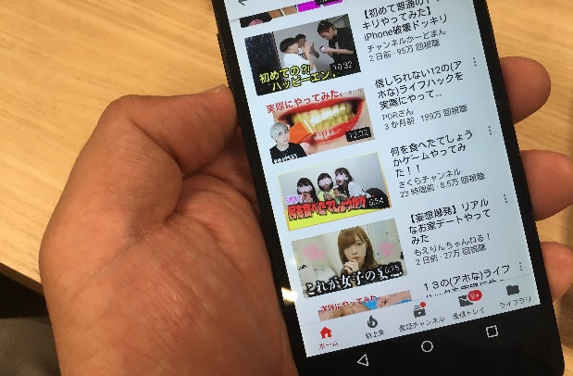

動画は５分以内で
短く小分けに
スマホで見る時代に
5分以上の動画はパケットの兼ね合いから長い
TikTokなど短く繰り返す動画がトレンド
Notes:
まず１つめ、動画は5分以内ですが、先ほど、作業記憶の部分でも行いましたが、人間は短期記憶ではあまりにも量が多いと覚えられません。
動画が長いとそれだけ記憶にも残りません。
また動画をスマホで見る時代になりました。
それに伴い5分以上の動画はパケットの兼ね合いもあり、読み込みにもストレスがかかります。
TikTokご存知でしょうか？短い動画を繰り返すようなものが若い人たちに受けています。
こうした動画カルチャーになれている学生に、15分以上の長い動画は見る というモチベーションが上がりません。
どうしても長い説明が必要であれば、それを5分程度に小分けにしましょう

Slide 36
いきなり動画を撮ってみると…
ダラダラ説明してしまい動画が長くなる
自分でどこまで説明したか？わからなくなる
大事なポイントの説明を忘れた・・・
Notes:
２番目ですが、いきなり準備せず今までのレクチャーを思い出しながら動画を撮ってみると、
・ダラダラ
・どこまで説明したか？わからなくなる
・大事なポイントが抜けちゃった
など、教材として理路整然としたものにはなりません。

Slide 37
動画を撮る前に
要点を絞った
カンペを作りましょう
Notes:
そこで、要点を絞って、カンペを作りましょう！

Slide 38
人が一度に短期に記憶できる量
４±１
The magical number 4
（2001 Nelson Cowan）
「The magical number 4 in short-term memory: a reconsideration of mental storage capacity.」
Notes:
先ほどの人の学習プロセスモデルで説明した、人が1度に記憶できる短期記憶モデルとして、マジカルナンバー７というのが有名です。
７つまでのことは覚えられる。
でも現代はもっと少なくなっています。マジカルナンバー４ ４±１ とされています。
例えば電話番号なども、 090-0000-0000 ３～４のチャンクと呼ばれるかたまりで覚えると覚えやすいですよね。
３～５という数は、かたまりにすると記憶に残りやすくなります。

Slide 39
要点を絞ったカンペを完成するフロー
①手順を書き出す
②手順から要点をピックアップ
③要点を集約（最終的に３～５個に）
④カメラの画角（寄り・引き）をメモ
技術指導まとめシートQ2
技術指導まとめシートQ3
技術指導まとめシートQ4
Notes:
要点を絞ったカンペを作るには４つのステップを踏みます。
① まず手順をザーッと書き出す 技術指導まとめシートQ2の部分ですね。
② ①から要点をピックアップ 技術指導まとめシートQ3に記入します。
③ そこから、本当にこの技術指導で必要なポイントを４±１にまとめて絞ります。
④ 動画で説明するのに必要なカメラのアングルをポイントにメモしてください。

Slide 40
①手順をすべて洗い出す
スポーツ自転車の後輪の外し方
手を怪我しないよう軍手などをする
ゴムマットなど自転車がふらつかない場所に載せる
後方ブレーキのクイックリリースレバーを開く
後輪のギアを一番小さいギアにシフトする
後輪のホイールのクイックリリースレバーを開ける（レバーは回さない）
片方の手でホイールを持って、地面につけて抑える
もう片方の手でサドルをもって上にあげる
ホイールを持つ手を手前に引きながらサドルを持つ手を下げる
ホイールを持つ手を動かしてチェーンからギアを外す
Notes:
今回はスポーツサイクル・自転車の後輪の外し方を例にカンペを作る工程を見てみましょう。
後輪の外し方を思いつく限り、また普段の指導の順番を思い出しながら書き出してみます。
ただ、手順が多いですね。
このまま動画を撮るとどうなるか？撮ってみたものがあるのでご覧ください。
（※動画：「01.まとめる前の例_自転車.mp4」を見せる）

Slide 41
②手順から要点をピックアップ
スポーツ自転車の後輪の外し方
手を怪我しないよう軍手などをする
ゴムマットなど自転車がふらつかない場所に載せる
後方ブレーキのクイックリリースレバーを開く
後輪のギアを一番小さいギアにシフトする
後輪のホイールのクイックリリースレバーを開ける（レバーは回さない）
片方の手でホイールを持って、地面につけて抑える
もう片方の手でサドルをもって上にあげる
ホイールを持つ手を手前に引きながらサドルを持つ手を下げる
ホイールを持つ手を動かしてチェーンからギアを外す
Notes:
はい、いかがでしたか？どこが要点か？見ていてもわからなかったですよね。
なので、この手順から、この 後輪を外す という指導のコアなポイントをピックアップします。
軍手とか、マットとかの話は、別に後輪を外す際でなくても、
他の動画でも共通ですよね。なので、ポイントから外します。
大切なポイントと想定される部分を、赤字にしてみました。
レバーを開く、小さいギアにシフトする、ホイールのレバーを開く・回さない ホイールをもって抑える、サドルをもって上にあげる。
これだけでも大分ポイントが絞られました。
さらに、（※次のスライドへ移動）

Slide 42
③要点を集約（最終的に３～５個に）
スポーツ自転車の後輪の外し方
手を怪我しないよう軍手などをする
ゴムマットなど自転車がふらつかない場所に載せる
後方ブレーキのクイックリリースレバーを開く
後輪のギアを一番小さいギアにシフトする
後方ブレーキのクイックリリースレバーを開く
後輪のホイールのクイックリリースレバーを開ける（レバーは回さない）
片方の手でホイールを持って、地面につけて抑える
もう片方の手でサドルをもって上にあげる
もう片方の手でサドルをもって上にあげる
ホイールを持つ手を手前に引きながらサドルを持つ手を下げる
ホイールを持つ手を動かしてチェーンからギアを外す
ホイールを持つ手を動かしてチェーンからギアを外す
Notes:
まとめられる項目がありますよね。
ブレーキのクイックリリースレバーとホイールのクイックリリースレバーを開ける。
おなじクイックリリースレバーを開ける作業なので、まとめましょう。
またレバーを開けるとすると、ギアのシフトは一番最初にやらなければならない事に気づきます。
ホイールをもって抑えるのと、サドルを上げるのを1つにまとめることもできそうです。

Slide 43
③要点を集約（最終的に３～５個に）
スポーツ自転車の後輪の外し方
手を怪我しないよう軍手などをする
ゴムマットなど自転車がふらつかない場所に載せる
★後輪のギアを一番小さいギアにシフトする
★ブレーキとホイールのクイックリリースレバーを開ける（ホイールのレバーは回さない）
★片手でホイールを、もう一方の手でサドルをもって車体を上にあげる
ホイールを持つ手を手前に引きながら斜体を下げてギアからチェーンを外す
Notes:
はい、順番を変えたり、まとめたりした結果、3点に絞られました。
これこそが、この技術指導のコアなポイントです。
これをしっかり動画の前後で伝えるようにしましょう。

Slide 44
④カメラの画角（寄り・引き）をメモ
スポーツ自転車の後輪の外し方
手を怪我しないよう軍手などをする
ゴムマットなど自転車がふらつかない場所に載せる
ギア寄り
各レバー
寄り
★後輪のギアを一番小さいギアにシフトする
★ブレーキとホイールのクイックリリースレバーを開ける（ホイールのレバーは回さない）
★片手でホイールを、もう一方の手でサドルをもって車体を上にあげる
全体引き
ホイールを持つ手を手前に引きながら斜体を下げてギアからチェーンを外す
Notes:
ポイントを絞ったら、最後にそのポイントの説明に最適なカメラのアングルを決めて、メモとして書き込んでおきましょう。
ギアにシフトするという部分は、ギアがどこに入っていればいいか？を見せたいわけですから、ギアのアップが必要ですよね。
クイックリリースレバーも、どこにあるか？をアップ目で示してあげる必要があります。
ホイールを外す動作は、腕の動きなどが全景で見られた方が良いので ロングで写そうなど、それぞれ決めておくと、撮影者にも伝えやすくなります。
それでは、このメモ入りのカンペで撮影した動画をご覧ください。
（※動画：「02.ポイントをまとめて良くなった例_自転車.mp4」 を見せる）
いかがでしたか？ポイントが際立って分かりやすくなり、無駄な話が無くなった分、説明も理路整然としていて、要点がわかりやすいカメラアングルも実現できていて、要点を覚えやすくなっているのではないでしょうか？
これをカンペとして、撮影に使いましょう。

Slide 45
動画教材の良い見本の紹介
Notes:
それでは動画教材を撮影する際のチェックポイントについて説明します（【良い見本】要点をまとめてカンペを作成後撮った動画.mp4を使用）。

Slide 46
動画教材チェックポイント

Slide 47
授業での動画教材活用に考慮すべきこと？
どんな授業で？(技術指導でも繰り返しが必要な難しい項目がベスト）
動画教材は、いつ、どこで、誰が、何を教えるために、
どのように、何のために使われる？
動画教材の構成は？
動画教材はどのように評価する？（テスト？履歴？感想？etc）
学習効果を上げるための動画教材はどう作ればいい？
動画教材を使った学習活動は？（動画＋リアル、授業内で学生が動画撮影 etc）
Notes:
色々あるんですが、
私が最も伝えたいのが、「動画教材をすべての授業に組み込んで使う必要はない」ということです。
ただし、効果的に使えると判断する授業では、入れたほうが良いです。
特に難しく、繰り返しのトレーニングが必要な技術指導には使うべきです。
また、どう評価するか？テストなのか？動画閲覧履歴なのか？感想を書いてもらうのか？
はたまた動画を見るということには評価を設定しないのか？
学習活動は、講師が作った動画教材を事前・授業・事後に見せるのか？
授業の中で技術指導の所作を学生自らに撮影させるのか？など色々考えられると思います。

Slide 48
動画教材のチェックリスト
確認事項
動画 | 動画のクオリティ
 | 配信方法
教材 | 授業との連携
 | 認知的配慮
 | 情緒的配慮
 | その他
Notes:
チェックすることに関しては、動画の観点と教材の観点で、考えてみてください。
項目はおよそ20項目ほどあるのであとでお手元の資料で見てもらうとして、重要なところをピックアップして説明します。

Slide 49
動画としての確認項目（研修での焦点）
動画の クオリティ | 1 | 音質 | 音はきちんと聞こえるか
 | 2 | 画質(文字・絵・映像など）の明瞭さ | 文字や映像がきちんと見えるか
 | 3 | 法的配慮 | 著作権、肖像権などを侵害していないか、規約に違反していないか
配信 方法 | 4 | 動作環境 | 保証する環境での動作を確認したか
 | 5 | システムやアプリの機能 | 停止、再生などが機能するか
Notes:
動画のクオリティに関しては、 やはり今日作ってもらう際も注意してほしいのが１の音質です。
動画は実は映像の精細さよりも音がクリアに聞こえることが重要です。
静かな場所で、なるべく雑音が入らないように収録できるか？などを確認しましょう。

Slide 50
教材としての確認項目：授業との連携
授業との連携 | 6 | 授業との連携 | 動画が授業における学習活動を補完・強化する内容になっているか
 | 7 | 動画の使途と内容の関係 | 動画の使途にあった作成方法になっているか
Notes:
あとは６番目、授業との連携ですね。
動画が効果を発揮できるか？は、指導案の中での動画の役割をしっかり決めておくことと、それを授業でどう活用するか？のフローが大事です。

Slide 51
教材としての確認項目：認知的配慮
認知的 配慮 | 8 | 前提知識、事前知識の有無 | 事前知識が必要か
 | 9 | 難易度 | 難しすぎないか、簡単過ぎないか
 | 10 | 進み方 | 進み方は早すぎないか、遅すぎないか、調度良いか
 | 11 | 量 | 学習内容を盛り込み過ぎていないか
 | 12 | 長さ | 長すぎないか、15分以内、可能であれば5分以内になっているか
 | 13 | ナレーション （スピード） | 話すスピードはちょうど良いか
 | 14 | ナレーション （明瞭さ） | 具体的に説明しているか(こう、ここ、これなどの指示語は使っていないか)
 | 15 | 重要な学習内容の強調 | 重要な部分は強調・反復されているか
 | 16 | 学習内容の範囲 （ポイント） | 重要な部分は網羅されているか。動画教材1つにつきポイントは5つ以内になっているか
 | 17 | 構成 | ストーリーは現実的か？展開は論理的か？理解しやすい順番で情報を提供しているか
 | 18 | 素材、メディアの組み合わせ | 素材、メディアの組み合わせは学習を助けているか
Notes:
認知的配慮、つまり 動画で理解させられるか？の部分の配慮に関しては、11項目ありますが、特に大事なのが、
・12番 長さ・5分程度で短くまとめてますか？
・14番 ナレーションの明瞭さ ハキハキ話すのも大切ですが、ここ、これなどの指示語を使って分かりにくくなってませんか？具体的に説明できていますか？
・16番 学習内容の範囲・ポイント これは４±１の数に収まって覚えやすくなってますか？

Slide 52
教材としての確認項目：情緒的配慮
ARCSモデル
Attention
19
注意
面白そう！興味深い！
Relevance
20
関連性
学習内容が関心あることとリンク
Confidence
21
自信
自分でも出来そう！
Satisfaction
22
満足感
やってよかった！できた！という仕掛け
Notes:
情緒的配慮というのは、学習者の心情的なものを組んだ 授業設定です。
いくら素晴らしい指導を準備しても、興味を持ってもらわないといけませんよね。
そこでインストラクショナルデザインのARCSモデルに当てはめてチェックしましょう。
Attentionは、面白そう！を大事に内容や最初の案内を工夫しましょう
Relevanceは自分事になるか？です。学習内容が学習者の関心にリンクしているように設計しましょう
Confidenceは、自信につながるような指導です。自分でも出来そう！と思わせる工夫や、授業中で自信をつけるような仕組みです
Satisfactionは、やってよかったと思わせる授業の最後の演出や、評価方法です。Sが達成できれば次の授業への意欲にもつながりますよね！

Slide 53
個人ワーク：授業の動画教材の設計
15分
指導案シートNo.1の改善
自身の授業の動画教材の設計を行う（指導案シートNo.2）
  事前教材を視聴し、サンプルを参考にしながら記入
技術指導まとめシートの記入
*事前課題をやってきていて、質問・疑問がある場合は講師に聞いてみて下さい。
Notes:
それではこれから、授業の中で使う動画教材の設計を15分で行います。
指導案シートNo.1の改善に関しては、どこで動画教材を使うか？動画教材と授業をどう組み合わせて効果を出すか？に注目して改善してください。
この改善は早めに終わらせて、
指導案シートNo.2の記入を進めてください。
また、指導案シートNo2.を元に、技術指導まとめシートも記入してください。
この技術指導まとめシートは、先ほどのポイントを絞ってカンペを作る手順で進めるようにできています。
このシートをカンペ代わりに収録を進めますので記入をお願いいたします。

Slide 54
ペアワーク：指導案シートNo.2と技術指導まとめシートの確認
15分
動画のタイトル
9教授事象
動画教材の 位置づけ
動画の長さ(分)
動画教材の学習目標
動画教材の目標達成度の確認法
学習事項・要点
動画にする際の留意点
動画の活用法 (学習者への指示を含む)
動画作成方法
公開時期と方法
動画の見せ方 (ストーリーボードは別添)
作成と運用 スケジュール
備考
・
ペアで、動画教材作成についてプランを共有
意見を出し合う
Notes:
それではペアを組んで、動画教材の制作に関してのプランをお互いに共有し、ディスカッションしましょう。
ディスカッションのポイントとしては、聞き手が分からなかった部分の問いかけ、話し手側でまだ迷っている部分などあれば、聞き手に伝え一緒に改善策を考えられよう意見を出し合いましょう。
今から15分となります。それではどうぞ。
（※教員からペア組を指定するなどして、ペアを組みやすいようにする。人数が余ってしまった場合は、教員が余った参加者とペアを組んで指導案をチェックする）

Slide 55
動画教材の作成
・撮影と共有の方法
Notes:
それでは動画教材の作成実習に入りたいと思います
撮影の際の注意点を簡単にご説明いたします。

Slide 56
②指導案No2および“技術指導まとめシート”を
元に動画をお互いに撮影
Notes:
技術指導まとめシートNo.2と技術指導まとめシートを元に、動画をお互いに撮影しますがいくつか注意点を説明します。

Slide 57
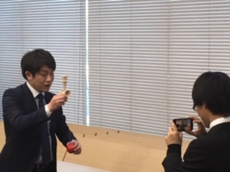
グループ毎で、お互いを撮影し合いましょう
講師は撮影者に自分のスマホを渡して撮影してもらいましょう
Notes:
実演者である講師は、撮影者に自分のスマートフォンを渡し、動画の撮影を依頼しましょう。
撮影者は講師にどのようなアングルで撮ればよいか？聞きながら撮りましょう。

Slide 58
気を付ける事
一発撮りで、３テイク以内でベストな動画が撮れる様に！
撮影者
講師
音の静かな場所を選ぶ
前後で要点を説明
撮影対象を明るく
カメラアングルを指示
講師の指示通り動く
７割の速度・具体的に
要点は繰り返し実演
Notes:
撮影はスマホのカメラでしますので、これは皆さん慣れていらっしゃいますよね？
スマホで動画を撮ったことがない方いらっしゃいますか？（手を上げさせる）
撮るのは簡単ですが、今回は映像の編集はしません。
一発撮影です。３テイク以内にベストな動画を撮りましょう！
よって、編集ソフトやアプリの使い方は省略します。
理由は覚えることが増えてしまうからと、後での作業が動画の活用の面倒さを助長してしまうためです。
撮影者は、なるべく雑音が入らない場所を選び、撮影の対象物が暗くならないよう明るく撮ってあげましょう。
また講師が寄ってください、引いてくださいと指示があった場合はその通りにカメラのアングルを変えて撮影しましょう。
講師は、必ずまとめた 要点を 最初に、ポイントは〇と〇と〇、最後にもおさらいでポイントは〇と〇と〇 という感じで、前後で伝えましょう。
撮影者にベストなカメラアングルを指示しましょう。
話す速度は普段の7割くらいのスピードでちょうどいいです。またここ・これ・こう をなるべくやめて具体的に説明しましょう。
要点は繰り返し実演すると理解が深まります。

Slide 59
要点は、最初と最後に、必ず伝えましょう
はじめに要点を
伝える
最後も要点を
伝える
要点
①・・・・
②・・・・
③・・・・
要点①
要点
①・・・・
②・・・・
③・・・・
要点②
要点③
実演部分
Notes:
特に大切な要点の説明ですが、
はじめにポイントを説明し、実演の中でもポイントごとに説明、最後におさらいで、もう一度ポイントを説明することで、２回聞くことになり記憶に残りやすくなります。
またポイントを説明することにより講師も実現中に抜け漏れを防ぐことができます。

Slide 60
気を付ける事
一発撮りで、３テイク以内でベストな動画が撮れる様に！
撮影者
講師
音の静かな場所を選ぶ
前後で要点を説明
撮影対象を明るく
カメラアングルを指示
講師の指示通り動く
話す速度は普段の7割
要点は繰り返し実演
Notes:
それでは、おさらいです。
撮影者は
・静かな場所で撮ろう
・撮影するものは明るく撮ろう 光の当たり方にきをつけよう
・講師の指示通りにカメラワークしよう
講師は
・前後でこの動画のポイントを説明
・カメラアングルを撮影者に指示しよう
・話す速度は普段の７割くらいのスピードでゆっくり
・要点は繰り返そう
です。

Slide 61
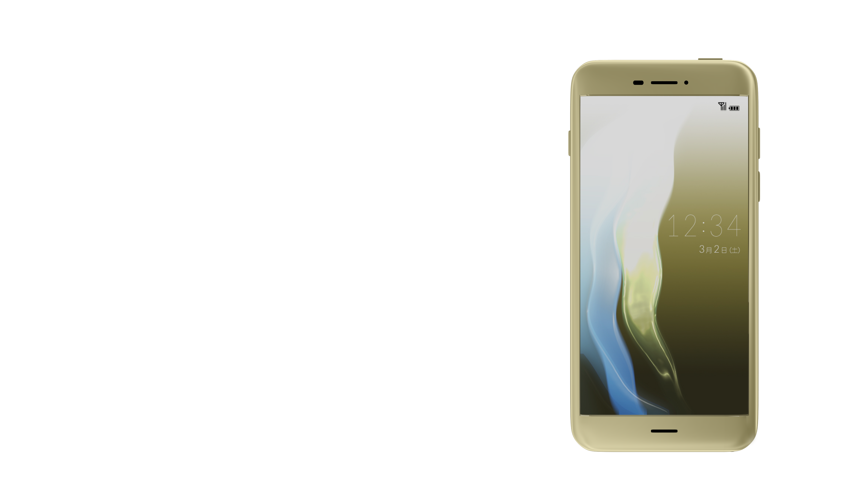
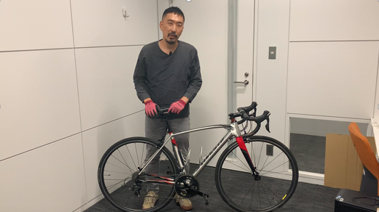
縦撮りか？横撮りか？
縦撮りで全く問題なし
（学生はスマホで見る）
ただし、実演の際、
全体像を映すのに横幅が必要な場合、
最初から横撮りをおすすめ
Notes:
またこれから撮影してもらいますが、よくあるご質問として、スマホやタブレットは 縦で撮った方が良いか？横で撮った方が良いか？があります。
正直どちらでもよいです。
ただ実演の全体像が入りやすいのは横取りです。
やらない方が良いのは、撮影途中で縦・横をかえることです。
横の幅が必要な場合は途中で縦撮りから横に変えるのではなく、横のまま撮り始めることをお勧めします。

Slide 62
③ 動画を公開し、共有
Notes:
それでは、3番目に撮影した動画の公開・学生への共有方法です。

Slide 63
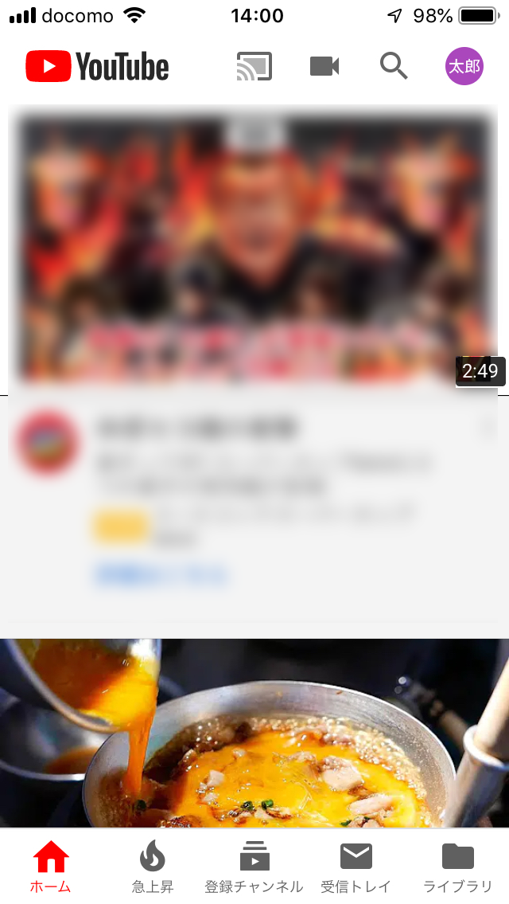
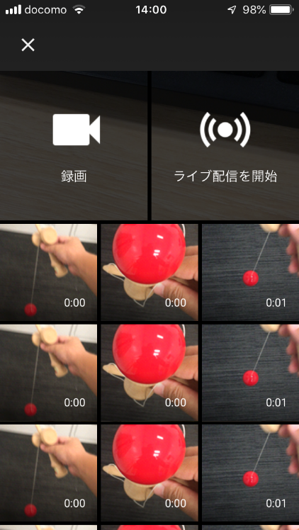
‶YouTube”で動画公開
③-1.撮影した動画をアップ
Point!
動画選択画面で、録画ボタンを押して撮影することも
出来ます。
アプリを開いたら、上の
カメラマークをタップ
動画選択画面で
撮影した動画を1つ選ぶ
Notes:
撮影した動画をアップするには、
スマートフォンにインストールしたYoutubeアプリを使います。
Youtubeのアプリを立ち上げてください。
立ち上げると、画面上部の真ん中から少し右に ビデオカメラアイコンがあります。
これをタップしましょう。
録画のボタン、ライブ配信のボタンがありますが、今回は撮影した動画をアップするので、下の動画選択画面の動画一覧から、撮影した動画を選択します。
ここまでできましたか？できていない人は手を上げてくださいね。
（※手を上げた参加者のところに行き個別フォロー）

Slide 64
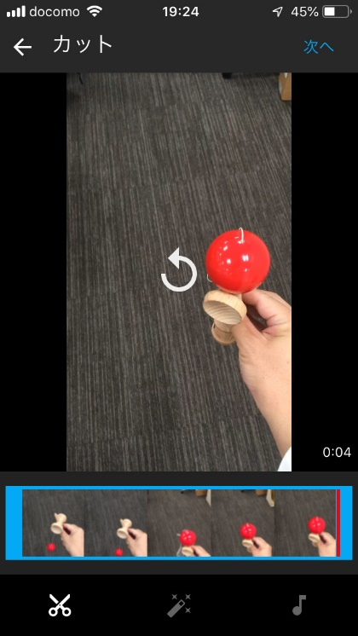
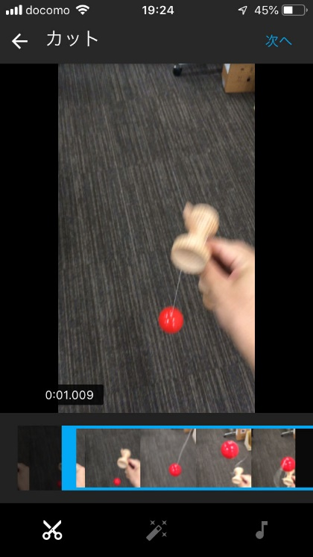
‶YouTube”で動画公開
③-2.アプリ内で簡易編集
Point!
編集は撮影の時点で頭とお尻を詰める位の状態だとベストです。
使う場所だけを選びましょう
編集画面に変わります
下部が編集画面です
青いバーを縮めたりして
使う場所を指定したら 次へ
Notes:
動画を選択すると編集画面に変わります。
動画の撮り始めと撮り終わりのいらない部分を削除する場合、青いバーを指で動かして縮め、使う場所だけを選ぶようにします。
ちなみにこの画面で複雑な編集は出来ません。あくまで前後のカットのみです
動画の使いどころを選んだら 次へ をタップします。
こまでできましたか？できていない人は手を上げてくださいね。
（※手を上げた参加者のところに行き個別フォロー）

Slide 65
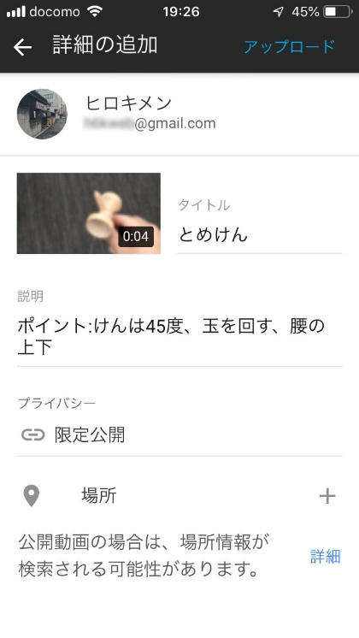
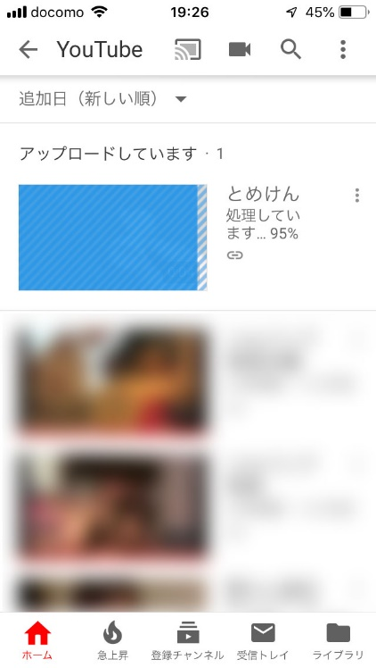
‶YouTube”で動画公開
③-3. YouTubeに限定公開
Point!
タイトルは 第〇回授業
「〇〇〇」の様にわかりやすく
説明に、おらさいポイントを！
限定公開を忘れずに！
タイトルと、説明を記入
限定公開に必ず設定
アップロードされます
Notes:
Youtubeに公開するための説明を記入するが画面に移動します。
タイトルは、内容をそのまま書いてもいいですが、今後授業全体で動画の活用を導入していく場合は、「第〇回 〇〇〇 ポイント動画」といった感じでアーカイブ化できるよう通し番号などを付けておくと良いです。
説明文もポイントを箇条書きで書く感じでよいと思います。
プライバシーは、必ず限定公開にしましょう。これをしないと、誰でも見られる動画になります。
こまでできましたか？できていない人は手を上げてくださいね。
（※手を上げた参加者のところに行き個別フォロー）

Slide 66
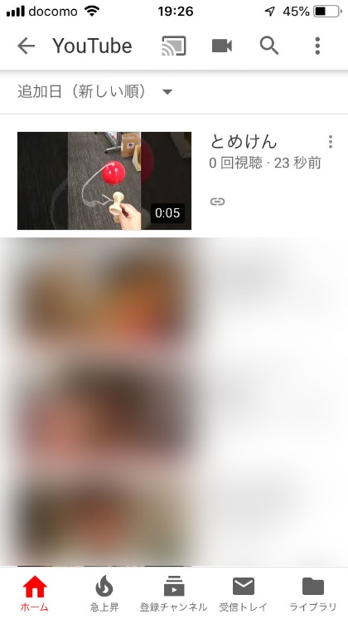
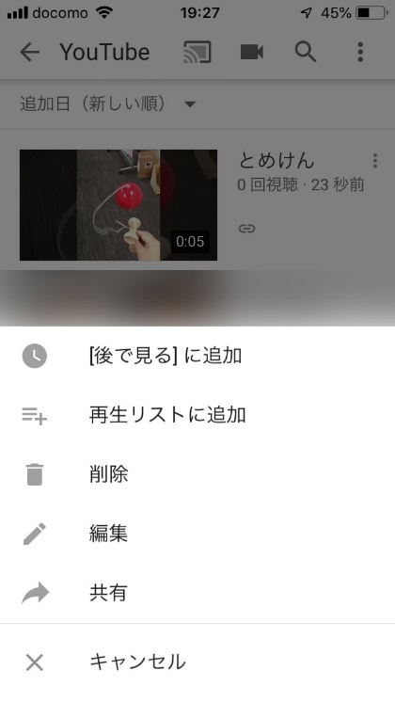
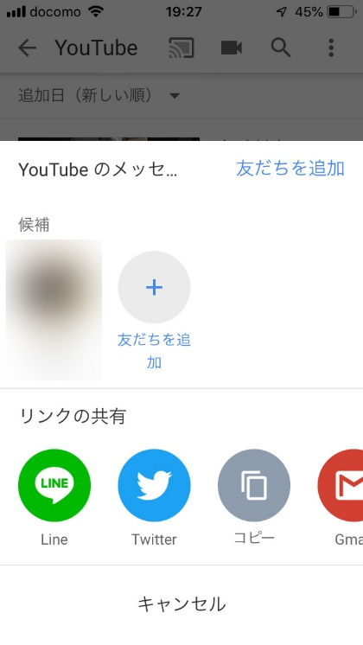

‶GoogleClassroom”で共有
③-4.共有の選択・URLをコピー
アイコンをタップ
共有を選びます
コピーを押してURLをコピーしておきます
Notes:
今回はGoogleClassroomで動画を共有しますので、URLをコピーします。
アップロードされた動画の一覧で、選択する動画の欄の 縦に点が３つ並んでいるアイコンをタップします。
そうしますと、作業項目が出てきます。その中から、共有 という項目を選択します。
リンクの共有の方法は色々ありますが、今回はURLをコピーしておくだけなので、コピーをタップします。
これで一時的にURLがスマホの中でコピーされた状態になります。
こまでできましたか？できていない人は手を上げてくださいね。
（※手を上げた参加者のところに行き個別フォロー）
ここまででYoutubeアプリは一旦終わりです。

Slide 67
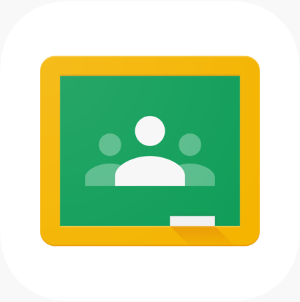

‶GoogleClassroom”で共有
③-5. GoogleClassroomアプリを
インストール・タップして起動
iPhone
Android
Notes:
GoogleClassroomのアプリに移動します。
まだインストールされていない方は、AppStoreもしくはGooglePlayから無料でインストールしておいてください。

Slide 68
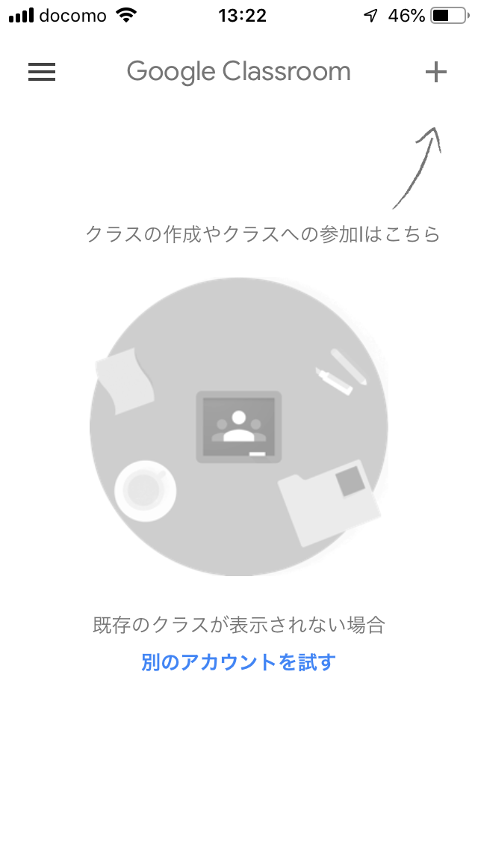
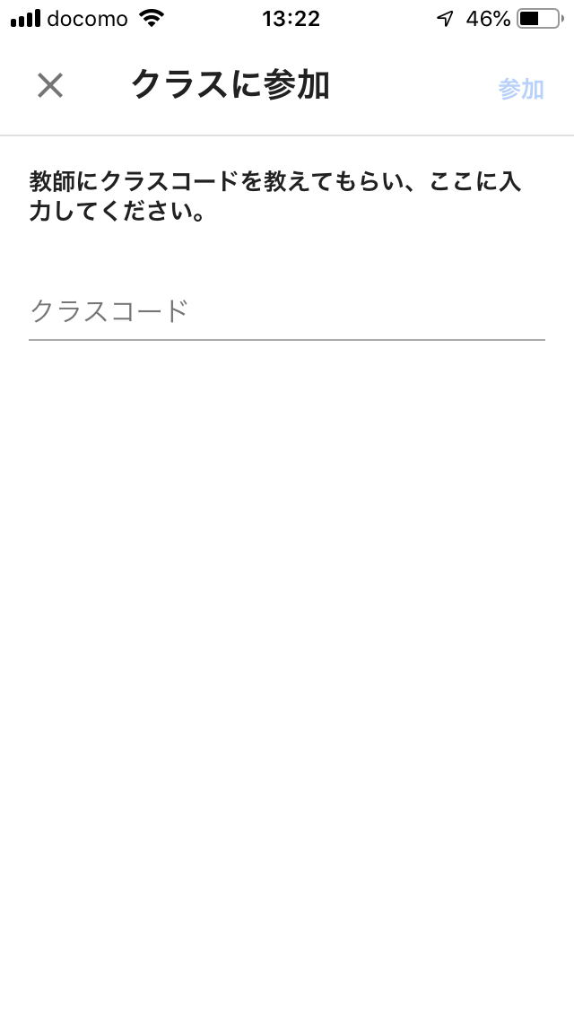
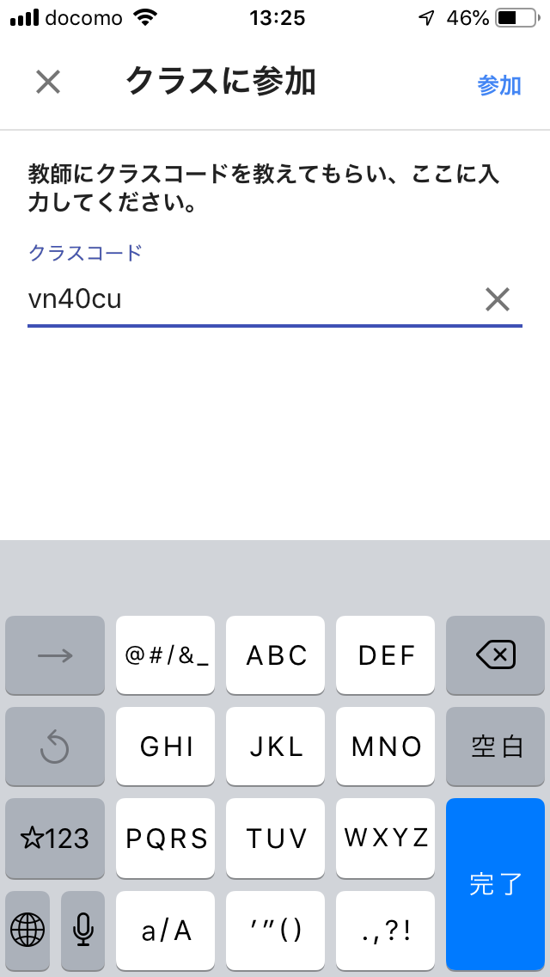
‶GoogleClassroom”で共有
③-6.クラス参加①
画面右上の「＋」をクリック
クラスコードを入力
参加をタップ
Notes:
初めてGoogleClassroomアプリのアイコンをタップしますと、まだクラスが表示されていない画面が出ます。
まずはクラスに参加しましょう。
画面右上の＋のアイコンをタップします。
別途講師から共有されているクラスコードを記入します。
クラスコードは 〇〇〇〇〇 になります。
（※ホワイトボードなどに記載するか、プロジェクタでクラスルームを開き、クラスコードをクリックして拡大してシェア）
記入したら 画面右上の参加ボタンをタップします。

Slide 69
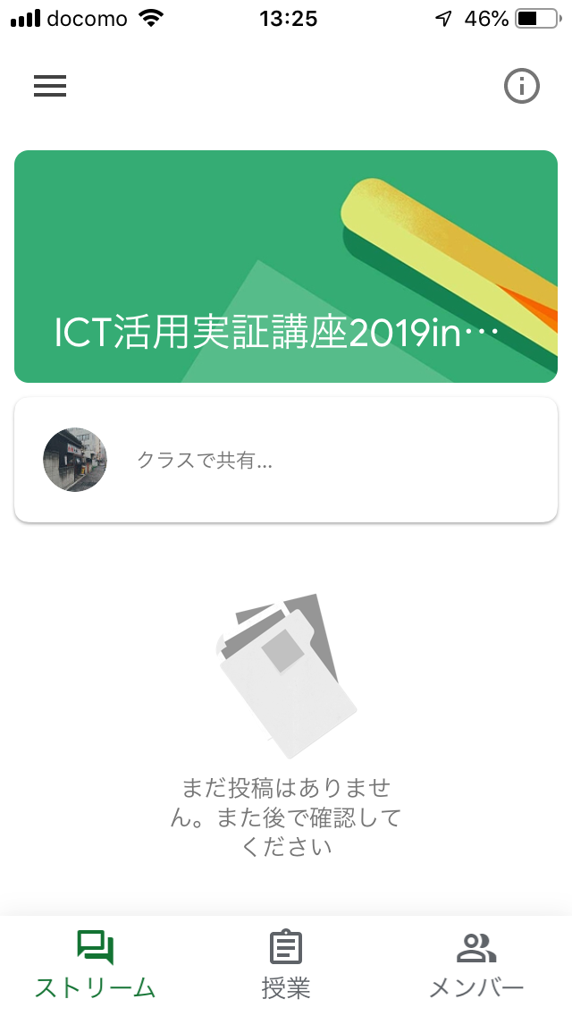
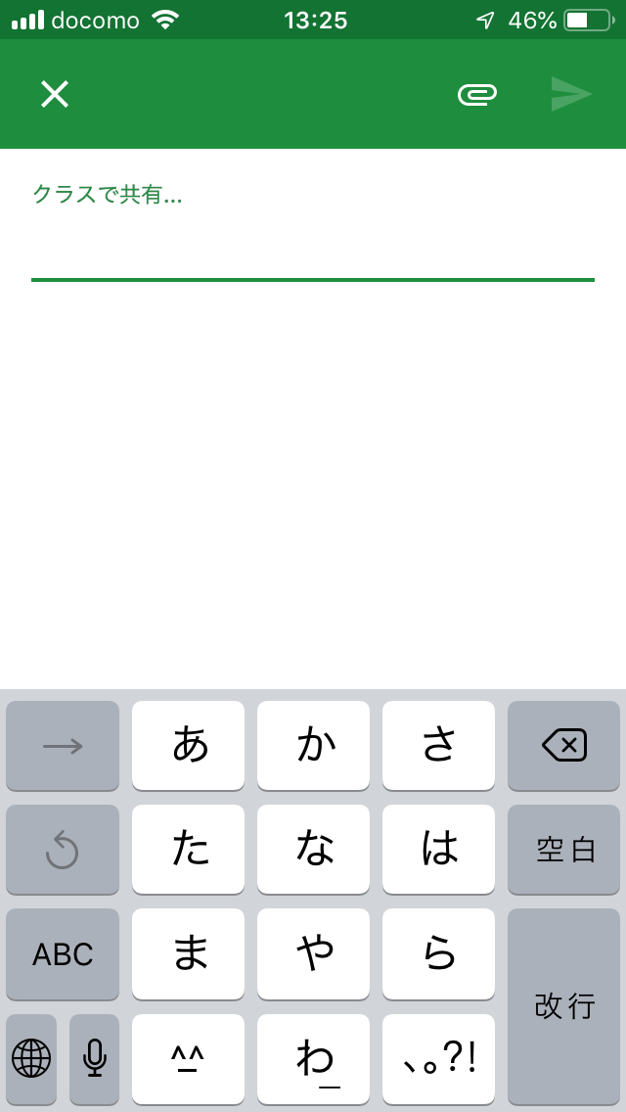
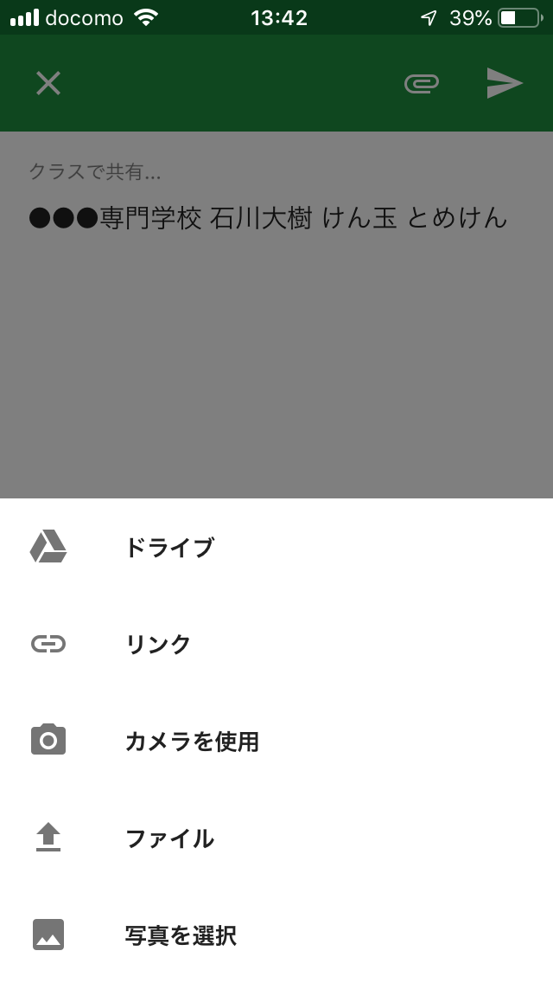
‶GoogleClassroom”で共有
③-7.クラス参加③
「クラスで共有」をタップ
学校名・名前・動画名を入力後
「クリップアイコン」をタップ
「リンク」をタップ
Notes:
参加したクラスの中の、 クラスで共有 という欄がありますのでコチラをタップし、今回は、
学校名
お名前
動画のタイトルを入力し、
右上のクリップのアイコンをタップしリンクを選択します。

Slide 70
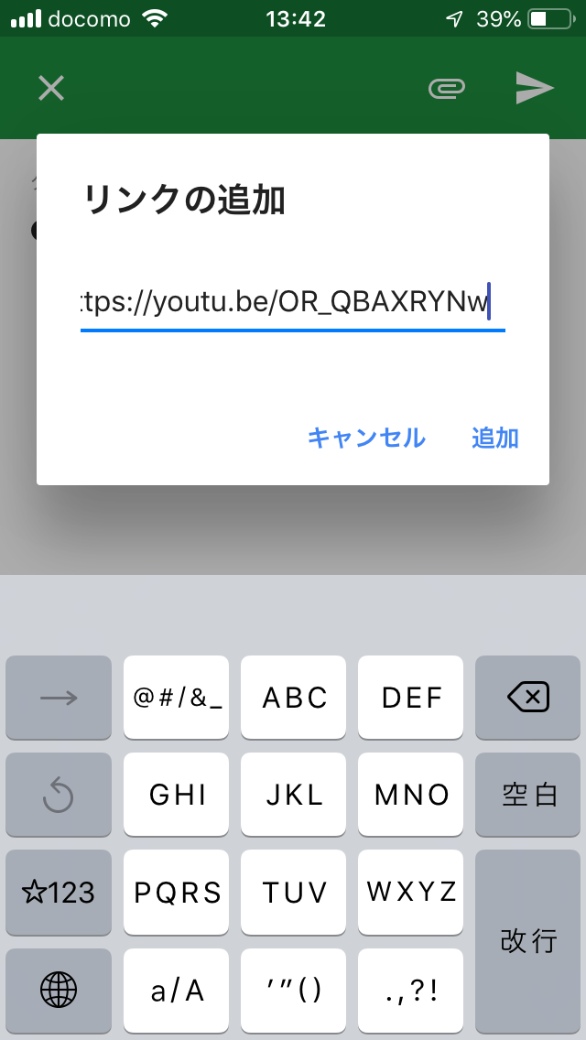
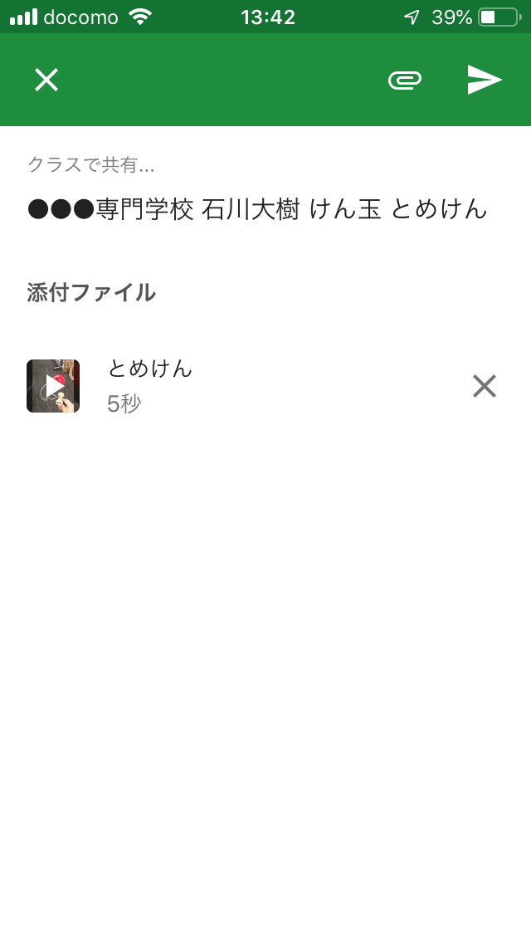
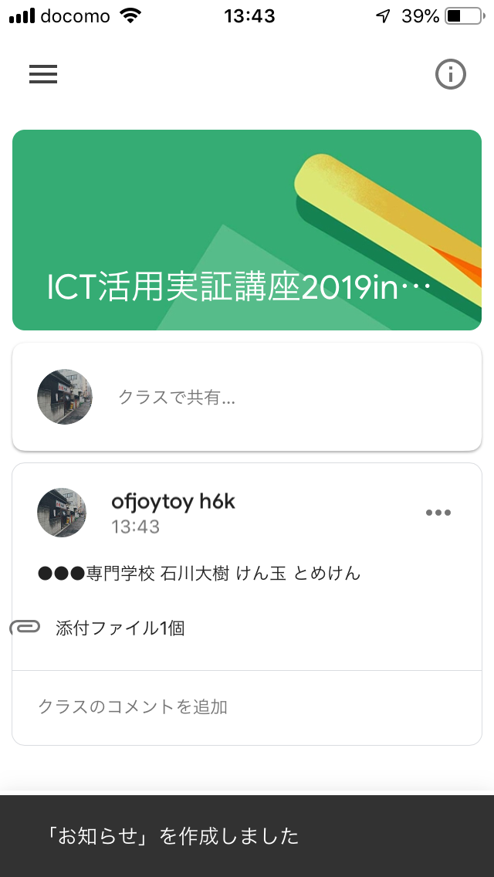
‶GoogleClassroom”で共有
③-7.クラス参加④
先ほどコピーしたYouTube
URLをペースト・追加をタップ
情報と添付ファイルが整ったら
紙飛行機アイコンをタップ
クラスに共有されました
Notes:
リンクの追加の画面になりましたら、先ほど共有でURLをコピーしたものを画面タップで、貼り付けます。
情報と添付のファイルが、サムネイルに変わったら 紙飛行機のアイコンをタップしてください。これで参加したクラスに共有されました。

Slide 71
グループワーク：動画の撮影・共有
70分
撮影場所へグループで移動
指導案シートNo.2および“技術指導まとめシート”を元に動画撮影の流れについて確認
お互いのスマートフォンで、動画収録
撮影者に対して、実演側が撮影を指示する
撮影した動画を共有する
必要に応じ、講師へ個別相談する
*個別相談受け付けます！不明なことは聞きてください。
Notes:
それでは今から動画の撮影に入ってください。
それぞれのグループごとに撮影してもらってもよいですし、グループの中でペアに分かれて撮影してもらってもよいです。
個別相談を受け付けていますので、何か撮影に関して不明点や相談があれば、いつでも聞きてください。
時間は70分です。〇時〇分を目途にこの部屋に戻ってきてください。

Slide 72
研修初日振り返り
Notes:
1日目お疲れ様でした。今日は撮影するところまでで終了となります。
それでは今日の学びを振り返ってみましょう。

Slide 73
研修初日の成果?
自分の授業で動画教材をどう活用するか指導案を作成できる
動画教材作成の手順を説明できる
動画教材作成のポイントを列挙できる
動画を撮影できる
動画をネット上に公開できる
動画を他の人に共有できる
動画教材を使って技術を学ぶ体験をする
動画教材がどんなものかイメージできる
動画教材の作成は自分でも出来そうだと思う
その他
Notes:
1日目の成果をスライドにまとめました。

Slide 74
目標と初日の成果
目標 | 学習項目
動画教材の設計と開発 | 動画教材作成の手順、動画教材作成のポイント、撮影と共有、動画教材のイメージ、動画教材を活用しようとする態度
授業における動画教材の活用法 | IDによる授業設計、授業におけるICT活用のポイント、授業全体を考慮した動画教材開発 ⇒指導案シートNo.1のまとめ
授業改善のための評価計画
Notes:
目標としては、
・動画教材の設計と開発 動画制作の手順を覚えましたか？
・授業における動画教材の活用法は理解できましたか？
これが理解できていると、どこに使うべきかがわかります。そして、
・授業改善のための評価計画があります。

Slide 75
授業での動画教材活用に考慮すべきこと？
どんな授業で？
動画教材は、いつ、どこで、誰が、何を教えるために、どのように、何のために使われる？
動画教材の内容は？
動画教材の構成は？
動画教材はどのように評価する？
学習効果を上げるための動画教材はどう作ればいい？
動画教材を使った学習活動は？
Notes:
おさらいとして、授業の中で必ずすべてのコマで動画活用の必要性はないと思います。
技術指導にばらつきが出そうな部分に絞ってもいいので、効果的に活用できるように、そしてその評価までをまとめられると良かったですね。

Slide 76
教え方を考える(全専研IDテキスト, p.70)
一つ一つの目標をどのような戦略(strategy) でクリアさせるか考える
  導入の方法
  展開部分の作戦
    情報の提示の仕方
    学習法の提示
    練習の機会
    グループワークを活用（緊張感、メリハリ、理解度の確認）
  まとめの方法
Notes:
技術指導への動画教材でもっとも考えるべきは、教え方 です。
全体の授業の中で、ロードマップの各フェーズで、コマで、どういう意図で動画教材を導入し、どう活用させ、効果を出すか？
設計の段階で目標を戦略的にクリアさせる方法を考えましょう。

Slide 77
ガニェの９教授事象
1.学習者の注意を喚起する
2.授業の学習目標を知らせる
3.前提条件を思い出させる
4.新しい事項を提示する
5.学習の方針を与える
（理解を促進する手法を用いる）
6.練習の機会を作る
7.フィードバックを与える
8.学習の成果を評価する
9.保持と転移を高める
導入
情報提示
展開
学習活動
まとめ
Notes:
ガニエの9教授事象が、指導案では組み込まれていました。
9教授事象は授業の設計の基礎が詰まっています。
各項目に当てはめて、動画を絡めてどんな活用をするか？を考える指標として使ってください。

Slide 78
指導案No.2 ＆ 動画教材チェックポイント
動画のタイトル
9教授事象
動画教材の 位置づけ
動画の長さ(分)
動画教材の学習目標
動画教材の目標達成度の確認法
学習事項・要点
動画にする際の留意点
動画の活用法 (学習者への指示を含む)
動画作成方法
公開時期と方法
動画の見せ方 (ストーリーボードは別添)
作成と運用 スケジュール
備考
確認事項 |  | 項目 | 質問
動画 | 動画のクオリティ | 音質 | 音はきちんと聞こえるか
 |  | 画質(文字・絵・映像など）の明瞭さ | 文字や映像がきちんと見えるか
 |  | 法的配慮 | 著作権、肖像権などに抵触しないか
 | 配信方法 | 動作環境 | 保証する環境での動作を確認したか
 |  | システムやアプリの機能 | 停止、再生などが機能するか
教材 | 授業との連携 | 授業との連携 | 動画が授業における学習活動を補完・強化する内容になっているか
 |  | 動画の使途と内容の関係 | 動画の使途にあった作成方法になっているか
 | 認知的配慮 | 前提知識、事前知識の有無 | 事前知識が必要か
 |  | 難易度 | 難しすぎないか、簡単過ぎないか
 |  | 進み方 | 進み方が調度良いか
 |  | 量 | 盛り込み過ぎていないか
 |  | 長さ | 長すぎないか？15分以内、可能であれば5分以内になっているか
 |  | ナレーション（スピード） | 話すスピードはちょうど良いか
 |  | ナレーション（明瞭さ） | 具体的に説明しているか(こう、ここ、これはNG)
 |  | 重要な学習内容の強調 | 重要な部分は強調・反復されているか
 |  | 学習内容の範囲（ポイント） | 重要な部分は網羅されているか。動画教材1つにつきポイントは5つ以内になっているか
 |  | 構成 | ストーリーは現実的か？展開は論理的か？理解しやすい順番で情報を提供しているか
 |  | 素材、メディアの組み合わせ | 素材、メディアの組み合わせは学習を助けているか
 | 情緒的配慮 | 動機づけ | 注意喚起しているか(ARCSのA)
 |  |  | 学習内容と学習者の関心を関連づけを支援しているか(ARCSのR)
 |  |  | できそうだと思わせているか(ARCSのC)
 |  |  | やれた！やって良かった！と思える仕組みがあるか(ARCSのS)
 |  | 素材、メディアの組み合わせ | 素材、メディアの組み合わせは意欲喚起を助けているか
 | その他 | 一貫性 | 他の資料、授業内容と一貫性のあるデザイン、内容になっているか
 |  | インタラクティブ性 | 学習を支援できるようにインタラクティブで動的な教材になっているか
 |  | フィードバック | フィードバックは必要な情報を的確に提供されるか
 |  | 補足資料 | 動画教材、授業の学習効果を高めるための資料が用意されているか
・
Notes:
チェックポイントは少しボリュームが多いので、ポイントを絞って最低限クリアしなければならない部分はクリアしましょう。
動画教材の活用方法が明確になっていて、授業の戦略にしっかり効果的に組み込まれているか？
動画は音に気をつけているか？
あれ・これ・こうなどの指示語ではなく具体的な解説か？
ポイントは４±１になっているか？
ARCSモデルに基づいて、学習者が意欲的に取り組む工夫がされているか？
などです。

Slide 79
対面研修の流れ
1日目 | 2日目
研修概要（目標、研修の流れ） インストラクショナルデザイン入門（1回の授業計画） 動画教材作成のプラン 動画撮影 内省 | 指導案と動画教材のグループ間評価 グループ別発表1 動画再録 グループ別発表2 本研修のまとめ 内省 アクションプランの作成
Notes:
それでは明日です。
本日収録した動画と指導案シートNo.1&No.2をグループ内で共有し評価し合い、改善点を洗い出します。
グループ別に代表者を決め、グループで１つ選んだ指導案シートNo.1&No.2と動画を発表します。
発表内容としては、動画教材を授業のどこで使うか？・工夫したところ・動画教材の評価方法・改善点です。
発表後、改善点を元にもう一度動画を撮りなおします。
再度公開・共有してもらい、本研修のまとめと今後のアクションプランの作成をしてもらいます。
それでは、１日目お疲れ様でした。

Slide 80
お問い合わせ先
Notes:
お問い合わせ先を記しておきます。
何か不都合ありましたらこちらに連絡ください。
※枠内に連絡先メールアドレスをいれておく。
お疲れ様でした。

